Slide 1
Presentación
Secretaría de Salud de Medellín
Pág.. 1
Boletín de Periodo Epidemiológico Medellín
Programa Vigilancia Epidemiológica – Subsecretaría de Salud Pública
Periodo epidemiológico 03 de 2023 - Reporte Semanas 01 a 12 (Hasta Marzo 25 de 2023)
El Boletín de Período Epidemiológico es una publicación de los eventos de interés en salud pública, notificados a la Secretaría de Salud de Medellín a través del Sistema de Vigilancia en Salud Pública SIVIGILA. Pretende ofrecer un panorama del comportamiento de estos eventos por cada período epidemiológico del año, con el fin de retroalimentar y facilitar a los diferentes actores un insumo para orientar la toma de decisiones.
Este informe se publica por periodo epidemiológico, luego de haber realizado validaciones, procesamiento de los datos, análisis de los eventos y resultados de procesos como investigaciones epidemiológicas de campo y unidades de análisis de morbilidad y mortalidad.
Los resultados publicados en este boletín pueden variar de acuerdo a la dinámica de la notificación, los ajustes y la clasificación final de los eventos. Cualquier información contenida en el Informe es de dominio público y pueden ser utilizada o reproducida siempre y cuando se cite como fuente: Boletín de Período Epidemiológico. Secretaría de Salud de Medellín .
Subsecretaría de Salud Pública
Programa Vigilancia Epidemiológica
Líder de Programa: Rita Elena Almanza Payares
Epidemiólogos
Carlos Julio Montes Zuluaga
Maria Alejandra Roa López
Isabel Cristina Vallejo Zapata
José José Arteaga García
Ximena Ríos
Maritza Rodríguez
Sebastián Villada
John Jairo González Duque
Profesionales Vigilancia Epidemiológica y Sistemas de Información
Adiela María Yepes Pemberthy
Wilson Restrepo Manrique
Priscila Ramírez García
María Cecilia Ospina Mejía
Catalina María Vargas Guzmán
Mónica María Quiñones Montes

Slide 2
Contenido
Secretaría de Salud de Medellín
Pág.. 2
Boletín de Periodo Epidemiológico Medellín
Programa Vigilancia Epidemiológica – Subsecretaría de Salud Pública
Periodo epidemiológico 03 de 2023 - Reporte Semanas 01 a 12 (Hasta Marzo 25 de 2023)
Tuberculosis |  |  |  | Pág. 4
Inmunoprevenibles
Tosferina |  |  |  | Pág. 7
Parotiditis |  |  |  | Pág. 8
Varicela |  |  |  | Pág. 10
Meningitis |  |  |  | Pág. 12
Parálisis flácida |  |  |  | Pág. 13
Síndrome de rubéola congénita |  |  |  | Pág. 13
Tétanos accidental |  |  |  | Pág. 13
EAPV |  |  |  | Pág. 13
Difteria |  |  |  | Pág. 13
Sarampión y rubéola |  |  |  | Pág. 13
Hepatitis A |  |  |  | Pág. 14
Hepatitis B |  |  |  | Pág. 16
Hepatitis C |  |  |  | Pág. 16
Intoxicaciones |  |  |  | Pág. 21
Enfermedades Transmitidas por Alimentos ETA y vehiculizadas por agua |  |  |  | Pág. 22

Slide 3
Contenido
Secretaría de Salud de Medellín
Pág.. 3
Boletín de Periodo Epidemiológico Medellín
Programa Vigilancia Epidemiológica – Subsecretaría de Salud Pública
Periodo epidemiológico 03 de 2023 - Reporte Semanas 01 a 12 (Hasta Marzo 25 de 2023)
Infección respiratoria aguda IRA-Consulta ambulatoria |  | Pág. 25
Infección respiratoria aguda IRA-Hospitalizados |  | Pág. 26
Infección respiratoria aguda IRA-Hospitalizados en UCI |  | Pág. 27
ESI – IRAG Centinela |  | Pág. 28
Infección Respiratoria Aguda Grave Inusitada |  | Pág. 30
Infección asociadas a dispositivos en UCI |  | Pág. 31
UCI adultos |  | Pág. 32
Hospitalización adultos |  | Pág. 33
Intento de suicidio |  | Pág. 34
VIH |  | Pág. 37
Dengue |  | Pág. 40
Mortalidad Materna - MM |  | Pág. 41
Morbilidad materna extrema - MME |  | Pág. 43
Mortalidad perinatal y neonatal tardía MPNNT |  | Pág. 44
Defectos congénitos |  | Pág. 45
Sífilis Gestacional SG |  | Pág. 46
Sífilis Congénita SC |  | Pág. 47
Gestantes con diagnóstico de VIH y Trasmisión Materno Infantil TMI de VIH. |  | Pág. 48
Gestantes con diagnóstico de Hepatitis B y Trasmisión Materno Infantil TMI de la Hepatitis B. |  | Pág. 49
Violencia de género e intrafamiliar |  | Pág. 50
Cáncer de cuello uterino |  | Pág. 54
Búsqueda Activa Institucional BAI |  | Pág. 56

Slide 4
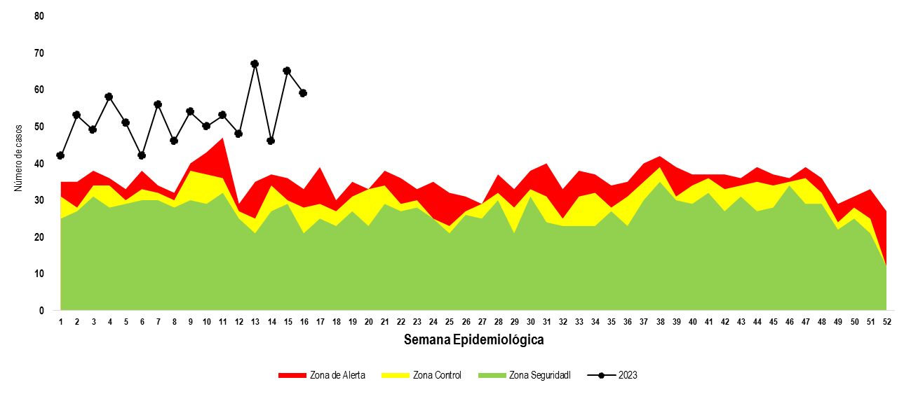
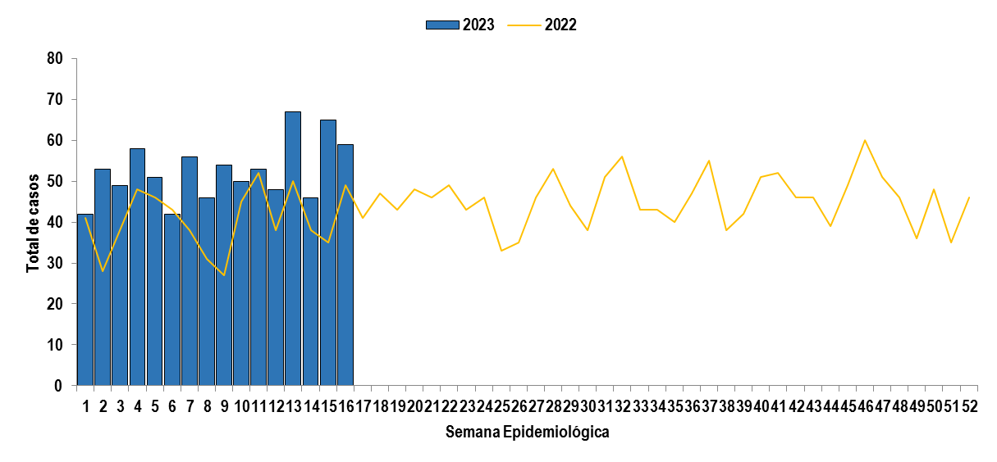
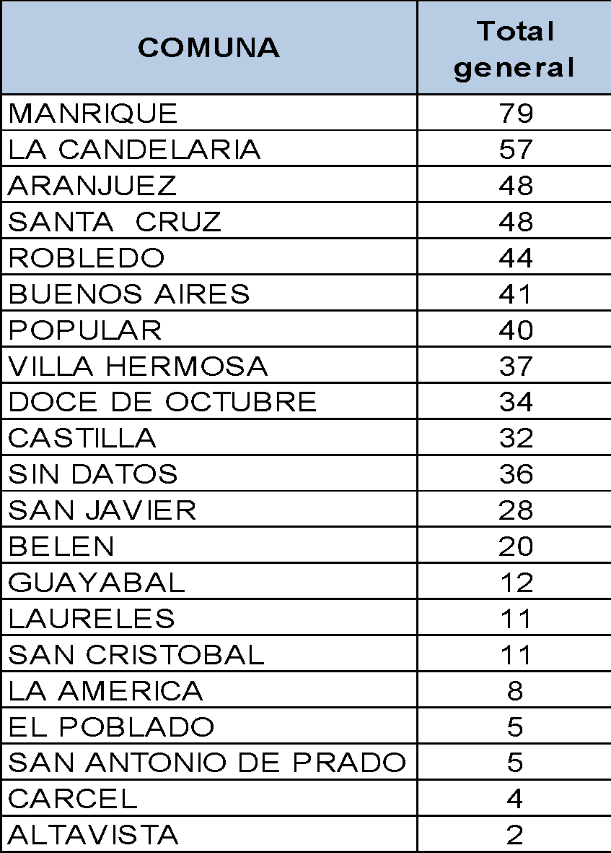
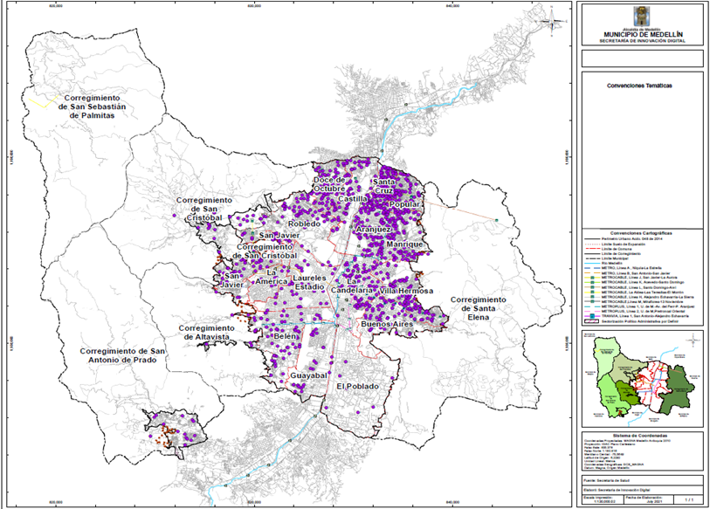
Tuberculosis
Comportamiento de la notificación
Pág.. 4
Periodo 3 de 2023
Semana 1 al 12- 2023
Fuente: SIVIGILA. Secretaria de Salud de Medellín.
Figura. Canal endémico de los casos notificados de tuberculosis todas las formas Medellín, Semana 1 al 12 de 2023
602
La variación porcentual con respecto al mismo periodo del año anterior aumentó en un 27,5%
(475 casos)
Fuente: SIVIGILA. Secretaria de Salud de Medellín.
Figura. Comportamiento de los casos notificados semanalmente de tuberculosis todas las formas Medellín, a Semana 1 al 12- 2023.
Comportamiento por territorio
Fuente: SIVIGILA. Secretaria de Salud de Medellín.
Figura. Numero de casos de Tuberculosis por Comuna. Medellín, a Periodo epidemiológico 3 acumulado de 2023.
Fuente: SIVIGILA. Secretaria de Salud de Medellín.
Figura. Mapa temático de densidad de tuberculosis todas las formas. Medellín, a Periodo epidemiológico 3 acumulado de 2023

Slide 5
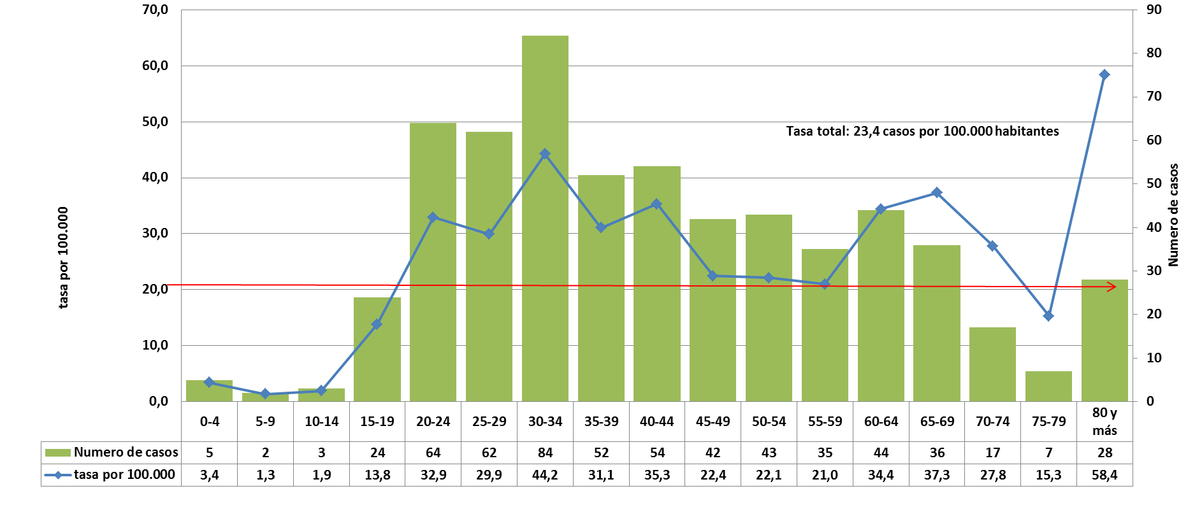
Comportamiento variables de interés
Pág.. 5
Masculino
Femenino
Hospitalizado
Fallecidos
Coinfección
64,5%
35,7%
57,3%
6,4%
15,7%
388 casos
214 casos
345 casos
39 casos
95 casos
Poblaciones especiales
Privados de la Libertad | Habitante de calle | Profesionales de la salud | Población Migrante
11 casos
29 casos
6 casos
22 casos
Indicadores
Porcentaje de casos de tuberculosis
Porcentaje de antecedente de tratamiento
81,9%
Pulmonar
18,1%
Extrapulmonar
85,7%
Nuevo
14,3%
Previamente tratado
Fuente: SIVIGILA. Secretaria de Salud de Medellín.
Figura Tasa de incidencia y numero casos notificados de tuberculosis todas las formas por grupo de edad Medellín, a Semana 1 al 12- 2023

Slide 6
Análisis de resistencia
Pág.. 6
Tabla . Clasificación según tipo de Resistencia y antecedente de tratamiento previo de la tuberculosis. Período epidemiológico 4 Medellín 20223
Resistencia
2,8%
17 casos
Casos Nuevos
3 Casos
Previamente tratados
15 Casos
Consideraciones técnicas
Un aumento en la notificación de casos de tuberculosis con respecto al mismo período del año anterior (27,5) y una tasa total 23.4 casos por 100.000 habitantes En promedio se notifican 53 casos de tuberculosis semanalmente..
De las personas con tuberculosis, el 22.1% son mayores de 65 años y con las mayores tasas de incidencia, superando las tasa total. La población migrante aportó 22 casos del total de los casos notificados con mayor frecuencia en población procedente de Venezuela
.

Slide 7
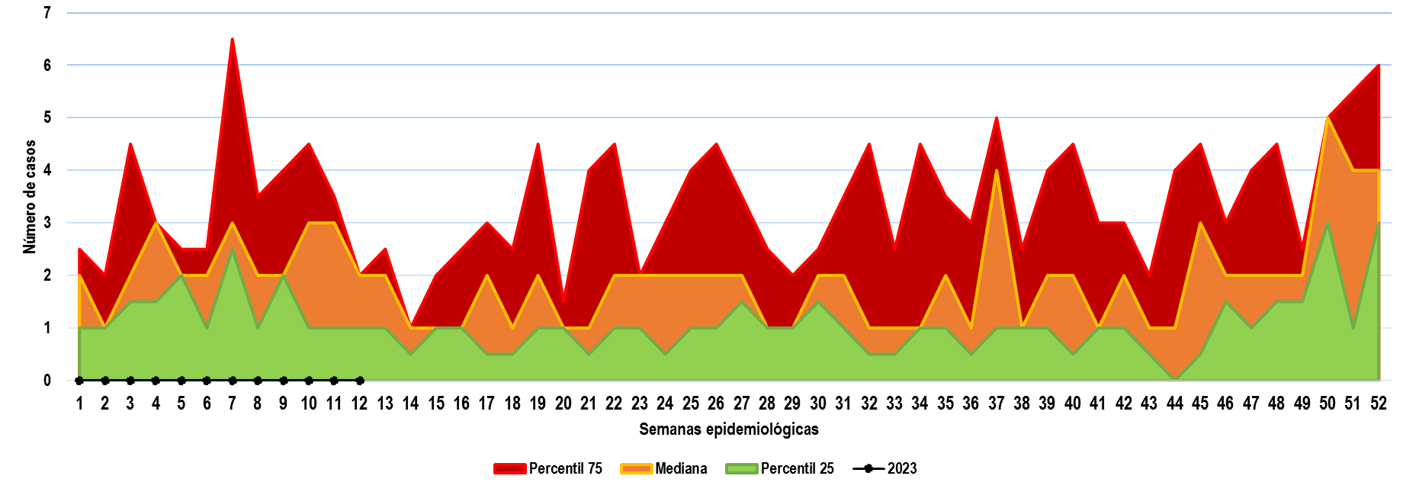
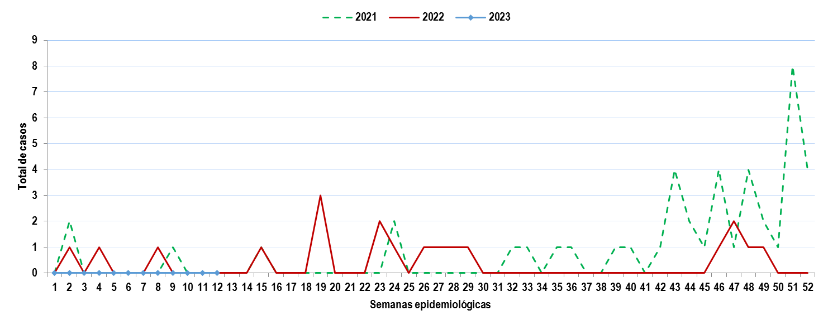
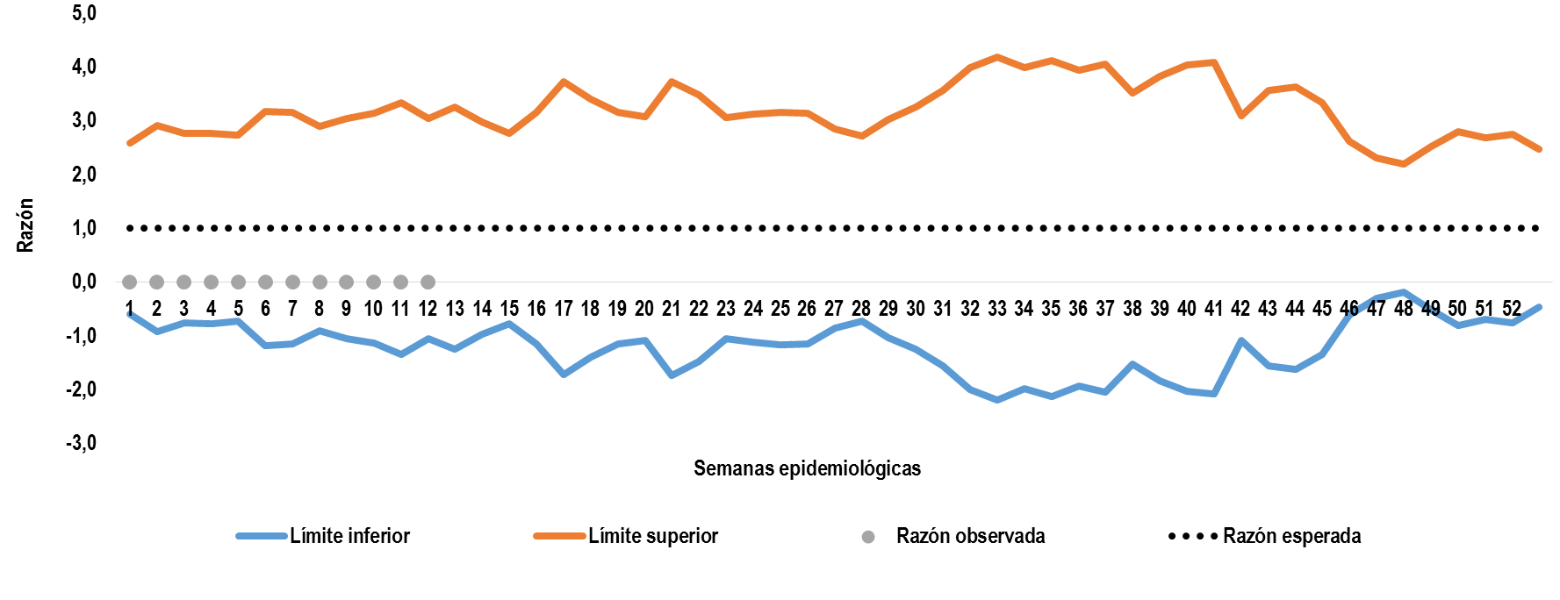
Tosferina
Comportamiento de la notificación
Pág.. 7
Periodo epidemiológico 3 - 2023
Fuente: SIVIGILA. Secretaria de Salud de Medellín.
Figura. Canal endémico de Tosferina. Medellín, a Período epidemiológico 3 acumulado de 2023.
0% Mortalidad
0
Variación porcentual de 300% menos respecto al mismo periodo del año anterior
Fuente: SIVIGILA. Secretaria de Salud de Medellín.
Figura. Número de casos de Tosferina. Medellín, a Período epidemiológico 3 acumulado, años 2021-2023.
Comportamiento inusual
Indicadores
Letalidad
0%
0 casos
Porcentaje de investigación de campo oportuna
70%
Cumplimiento en la notificación
casos probables notificados
39/45 casos notificados por vigilancia rutinaria
Fuente: SIVIGILA. Secretaria de Salud de Medellín.
Figura. Comportamiento inusual de la Tosferina. Medellín, a Periodo epidemiológico 3 acumulado de 2023.
Notes:
No olvidar ajustar los indicadores

Slide 8
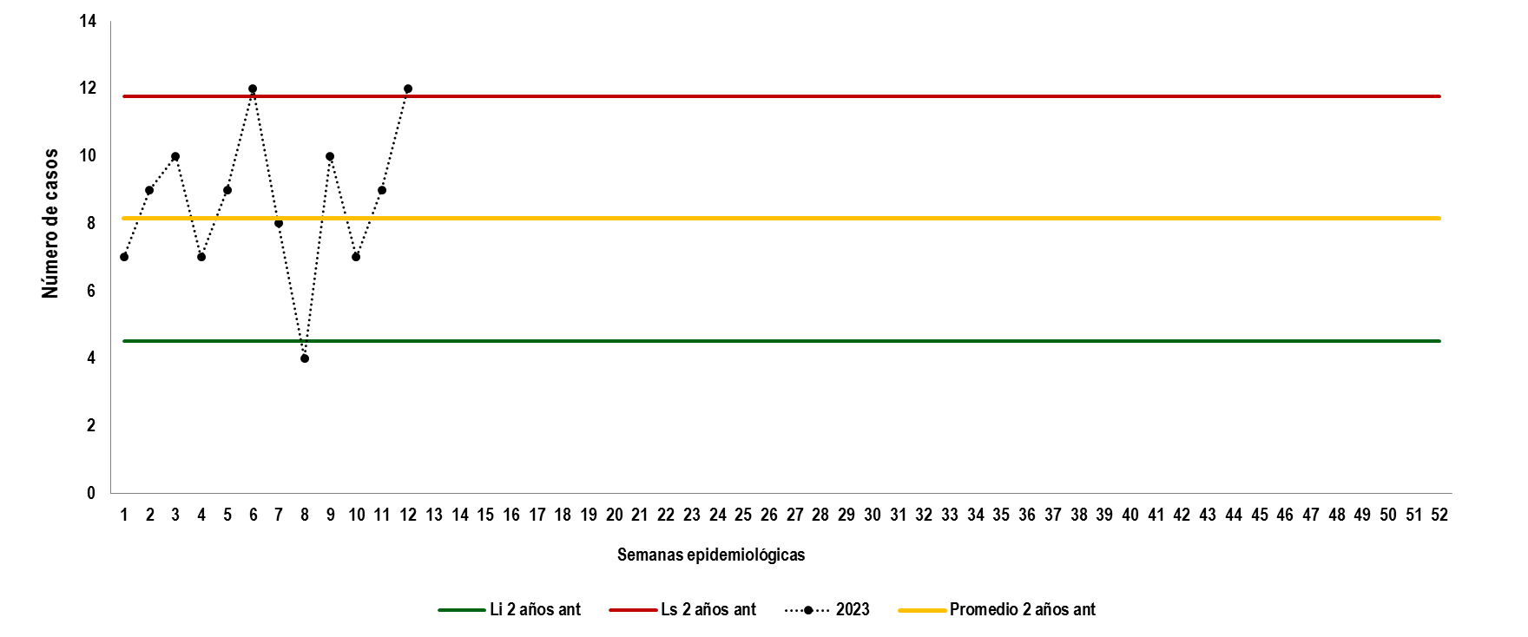
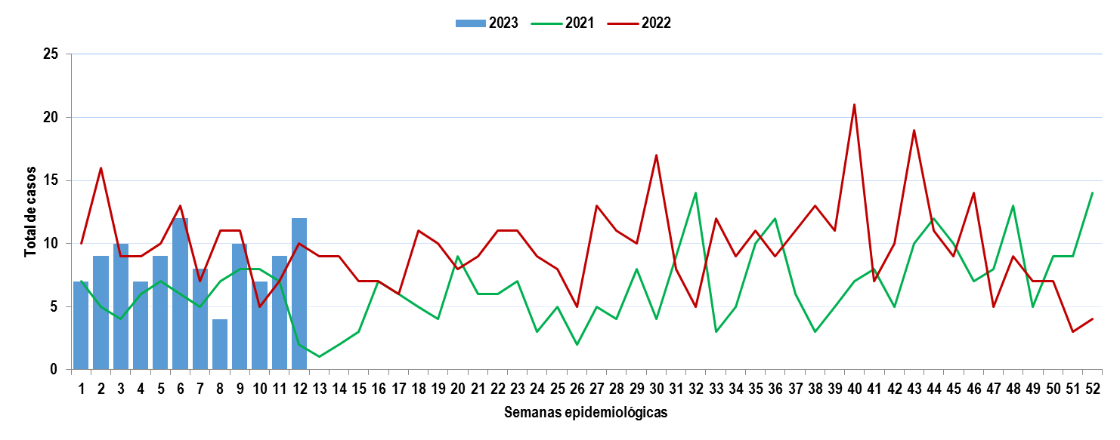
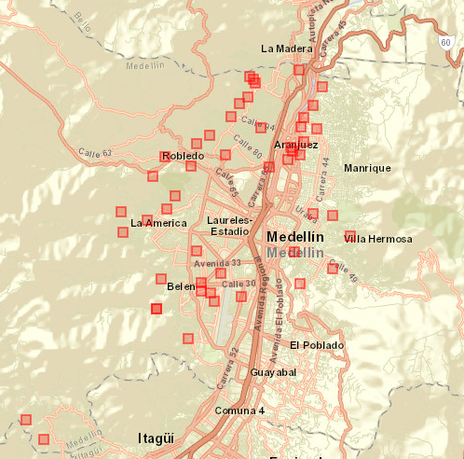
Parotiditis
Comportamiento de la notificación
Pág.. 8
Periodo epidemiológico 3 - 2023
Fuente: SIVIGILA. Secretaria de Salud de Medellín.
Figura. Gráfico de control de Parotiditis. Medellín, a Período epidemiológico 3 acumulado de 2023.
0% Mortalidad
104
Variación porcentual de 11,8% menos respecto al mismo periodo del año anterior
Fuente: SIVIGILA. Secretaria de Salud de Medellín.
Figura. Comportamiento de Parotiditis. Medellín, a Período epidemiológico 3 acumulado, años 2021-2023.
Comportamiento por territorio
Indicadores
Proporción de incidencia en población general
3,91* 100 mil
104 casos
Proporción de incidencia en menores de 5 años
14,4* 100 mil
17 casos
Brotes con investigación de campo
--%
0 brotes
Fuente: SIVIGILA. Secretaria de Salud de Medellín.
Figura. Mapa temático de puntos de Parotiditis. Medellín, a Período epidemiológico 3 acumulado de 2023

Slide 9
Comportamiento variables de interés
Pág.. 9
Sexo
Etnia
Población especiales
Masculino
Femenino
Afrodescendiente
Indígena
Privados de la Libertad
Habitante de calle
43,2%
56,8%
0,96%
0,0%
0,0%
0%
45 Casos
59 Casos
1 Casos
0 Casos
0 Casos
0 Casos
Curso de vida
Primera infancia
19%
20 casos
Adulto Mayor
14 %
15 casos
Infancia
13%
14 casos
Adultez
43%
45 casos
Adolescencia
3%
3 casos
Juventud
7%
7 casos
Consideraciones técnicas
La tendencia actual de la Parotiditis según el gráfico de control se encuentra con predominio entre el umbral estacional y el límite inferior calculado según los dos años anteriores. El número de casos este año está por debajo de lo presentado en los 2 años anteriores, lo que corresponde con una disminución en los casos de un 29% con relación al año anterior. En promedio se notificaron 8 casos por semana epidemiológica. Los cursos de vida más afectados son el de primera infancia y adultez. Estos casos podrían relacionarse o con personas no vacunadas en la infancia o con perdida de inmunidad a través del tiempo. Hasta la semana epidemiológica 8, no se identificaron brotes por este EISP.

Slide 10
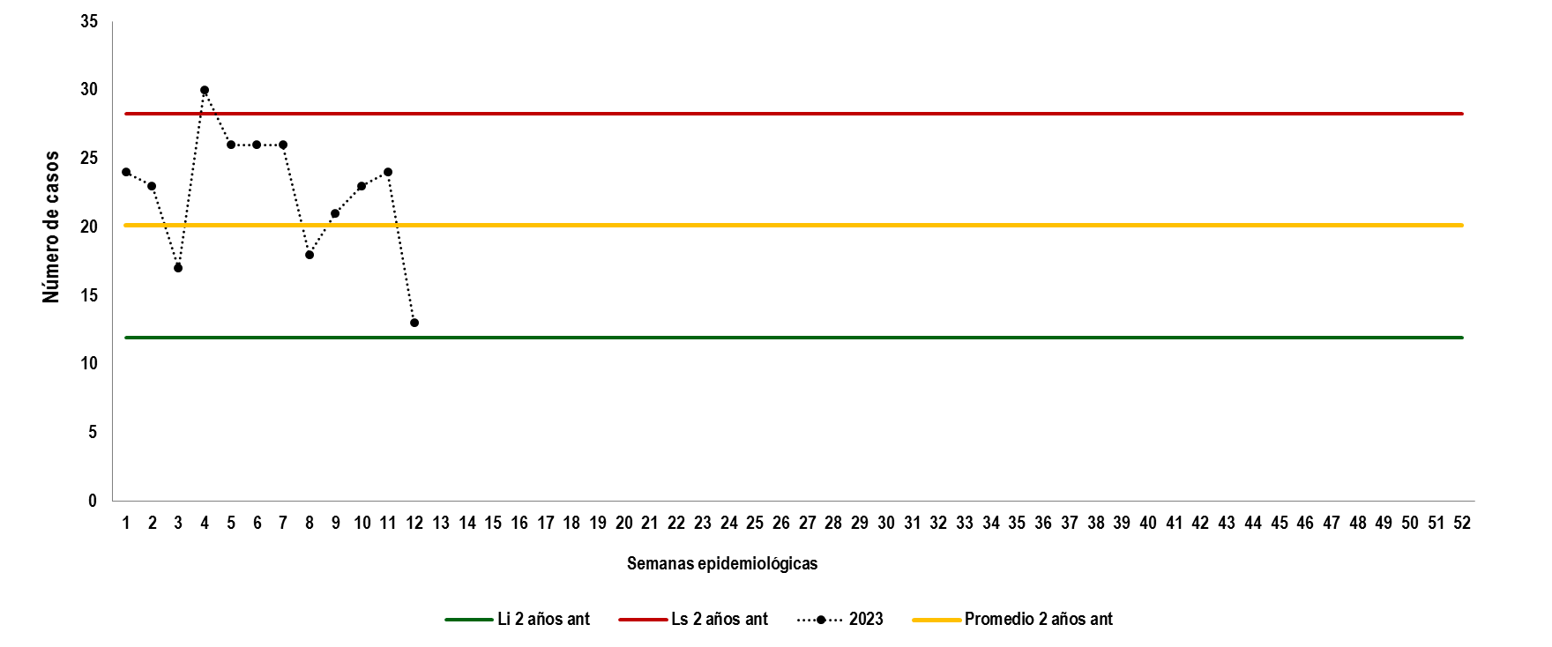
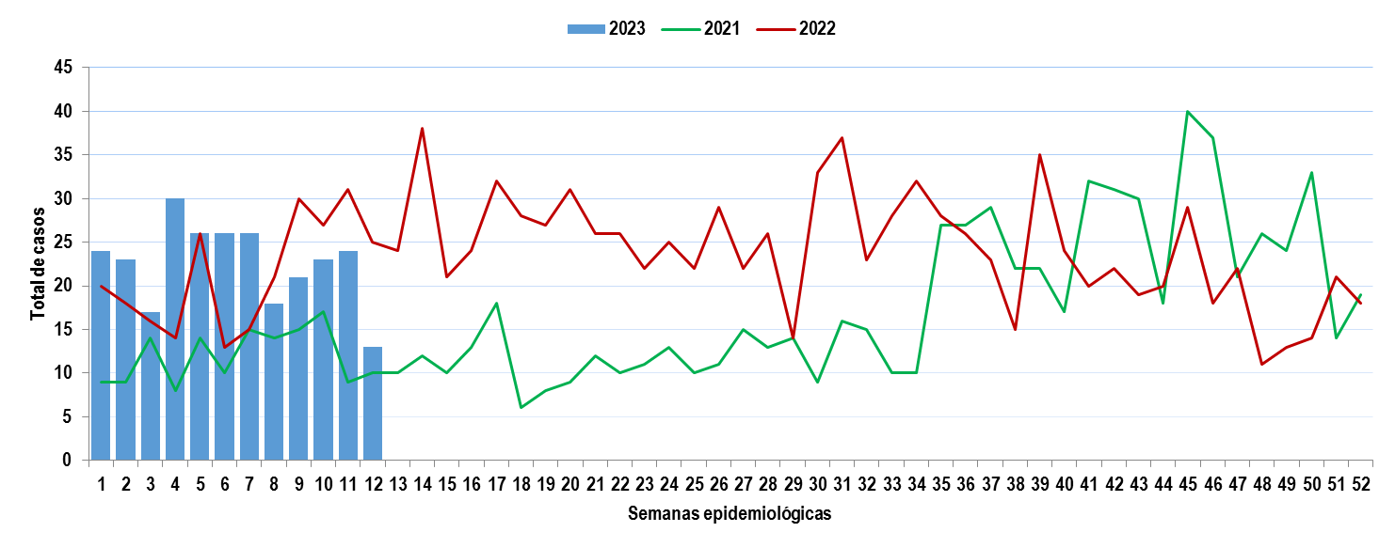
Varicela
Comportamiento de la notificación
Pág..10
Periodo epidemiológico 3- 2023
Fuente: SIVIGILA. Secretaria de Salud de Medellín.
Figura. Gráfico de control de Varicela. Medellín, a Período epidemiológico 3 acumulado de 2023.
0,58% (1 caso) Mortalidad
271
Variación porcentual de 5,9% más respecto al mismo período del año anterior
Fuente: SIVIGILA. Secretaria de Salud de Medellín.
Figura. Comportamiento de la Varicela. Medellín, a Periodo epidemiológico 3 acumulado, años 2021-2023.
Comportamiento por territorio
Fuente: SIVIGILA. Secretaria de Salud de Medellín.
Figura. Mapa temático de puntos de Varicela. Medellín, a Período epidemiológico 3 acumulado de 2023

Slide 11
Comportamiento variables de interés
Pág..11
Sexo
Etnia
Población especiales
Masculino
Femenino
Afrodescendiente
Indígena
Privados de la Libertad
Maternas
50,5%
49,5%
0%
0,0%
0,0%
0,0%
137 Casos
134 Casos
0 Casos
0 Casos
0 Casos
0 Casos
Indicadores
Proporción de incidencia en población general
Proporción de incidencia en menores de 5 años
Brotes con investigación de campo
10,2 x 100 mil habitantes
271 casos
28,9 x 10 0 mil < 5 años
10 casos
100%
(1 brotes)
Curso de vida y brotes
Distribución de los brotes
Primera infancia
17%
46 casos
Adulto Mayor
3%
8 casos
Infancia
17%
46 casos
Lugar | Total brotes
Sector educativo | 1
Centro Penitenciario- Estación de Policía- Batallón | 0
Otro | 0
Familiares | 0
Adultez
20%
54 casos
Adolescencia
18%
48 casos
Juventud
25%
69 casos
Consideraciones técnicas
El comportamiento de la varicela hasta semana epidemiológica 12 ha estado por encima del límite inferior calculado según los dos años anteriores, con tendencia estable. Se evidencia un número de casos por encima de lo esperado según lo observado en 2021 y 2022. Los cursos de vida con mayor número de casos son los de adolescencia, juventud y adultez con más del 60% de los casos. En promedio se notificaron 22 casos por semana epidemiológica.
Notes:
No olvidar indicador de brotes

Slide 12
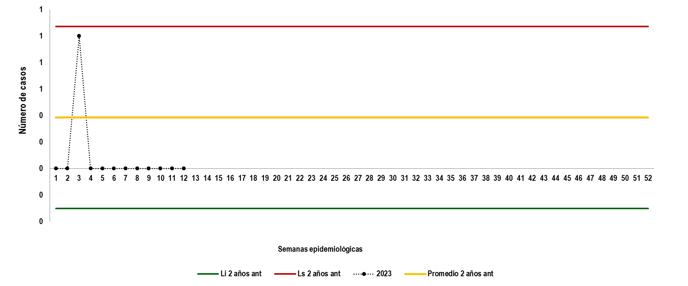
Meningitis
Comportamiento de la notificación
Pág..12
Periodo epidemiológico 3 - 2023
Fuente: SIVIGILA. Secretaria de Salud de Medellín.
Figura. Gráfico de control Meningitis por Meningococo. Medellín, a Período epidemiológico 3 de 2023.
Comportamiento variables de interés
1 Caso - Mortalidad
Sexo
Edad
1
Masculino
Femenino
< 5 años
> 65 años
200% menos Comparado con el mismo
período del año anterior
1 caso
0 casos
0 caso
0 casos
Indicadores
Proporción de incidencia meningitis bacterianas en población general
Proporción de incidencia de meningitis bacterianas en menores de 5 años
0,037* 100 mil
1 caso
0* 100 mil
0 casos
Brotes con investigación de campo
0 Brotes
(sin brotes hasta este período)
Consideraciones técnicas
Con relación a las Meningitis bacterianas. Se notificó un caso probable por Meningococo con condición final muerto, la unidad de análisis concluyó que la mortalidad no fue atribuible a la Meningitis.

Slide 13
Otros eventos inmunoprevenibles de baja frecuencia
Pág..13
Hasta la semana epidemiológica 12 se han notificado dos casos probables con residencia en Medellín para este evento. A la espera del resultado de las pruebas.
Síndrome de rubeola congénita
Hasta la semana epidemiológica 12 se han notificado siete (7) casos sospechosos de síndrome de rubeola congénita en residentes de la Ciudad, para una proporción de notificación de 0,39 casos por 10,000 nacidos vivos y cumpliendo con la meta de notificación proporcional para este evento que debería estar en 0,07. todos los casos han sido descartados.
Parálisis Flácida
Periodo epidemiológico 3 - 2023
Periodo epidemiológico
3 - 2023
Tétanos accidental
EAPV
Hasta la semana epidemiológica 12 no se han notificado casos ni probables, ni confirmados por clínica para este evento en residentes en Medellín.
Periodo epidemiológico 3-2023
Hasta la semana epidemiológica 12 se han notificado 6 casos de EAPV en residentes de la ciudad, 2 descartados y 4 pendientes por clasificación.
Periodo epidemiológico 3 - 2023
Difteria
Sarampión y Rubeola
Hasta la semana epidemiológica 12 se han notificado en residentes de la Ciudad 7 casos sospechosos de Rubeola y 24 casos sospechosos de Sarampión, para una proporción de notificación de 1,35 casos por cada 100.000 habitantes, indicando esto que se cumple con la meta de notificación de Sarampión / Rubeola proporcional en este periodo y que para el país
Periodo epidemiológico 3- 2022
Hasta la semana epidemiológica 12 no se han notificado casos ni probables ni confirmados por clínica para este evento en residentes en Medellín.
Periodo epidemiológico 3 - 2022
deber ser mayor a 2 casos por cada 100.000 habitantes durante un año (0,16 por período). Adicionalmente, 15 de los casos de Sarampión fueron descartados después de haber realizado lo establecido por laboratorio e investigación de campo. No se han confirmado casos de Sarampión ni de Rubeola. Sin embargo, se debe estar alerta por la situación epidemiológica de estas enfermedades en el país y en todo el mundo.

Slide 14
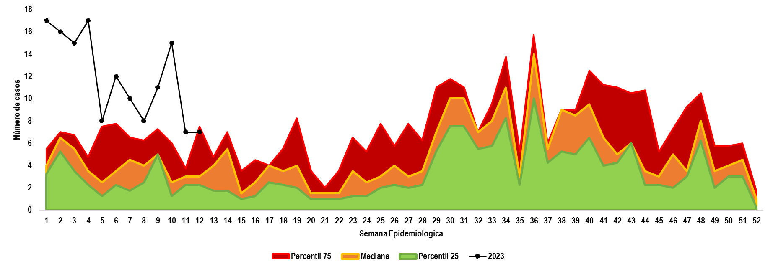
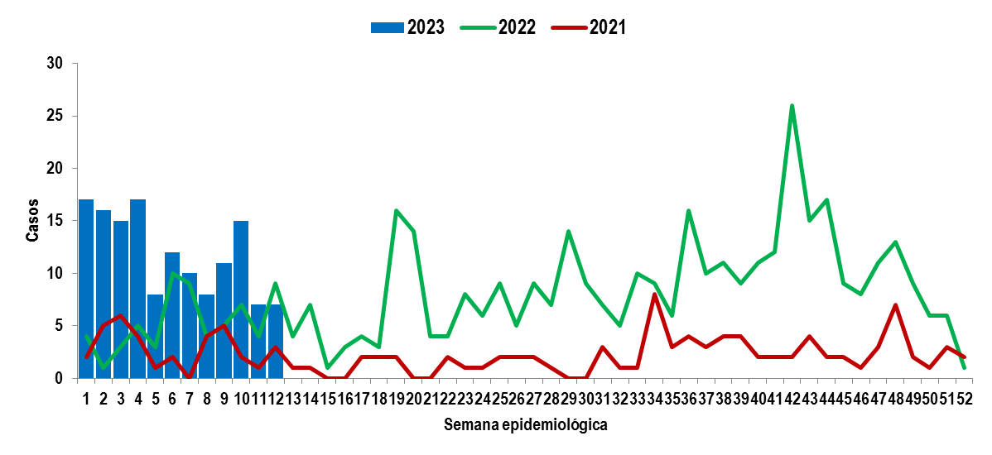
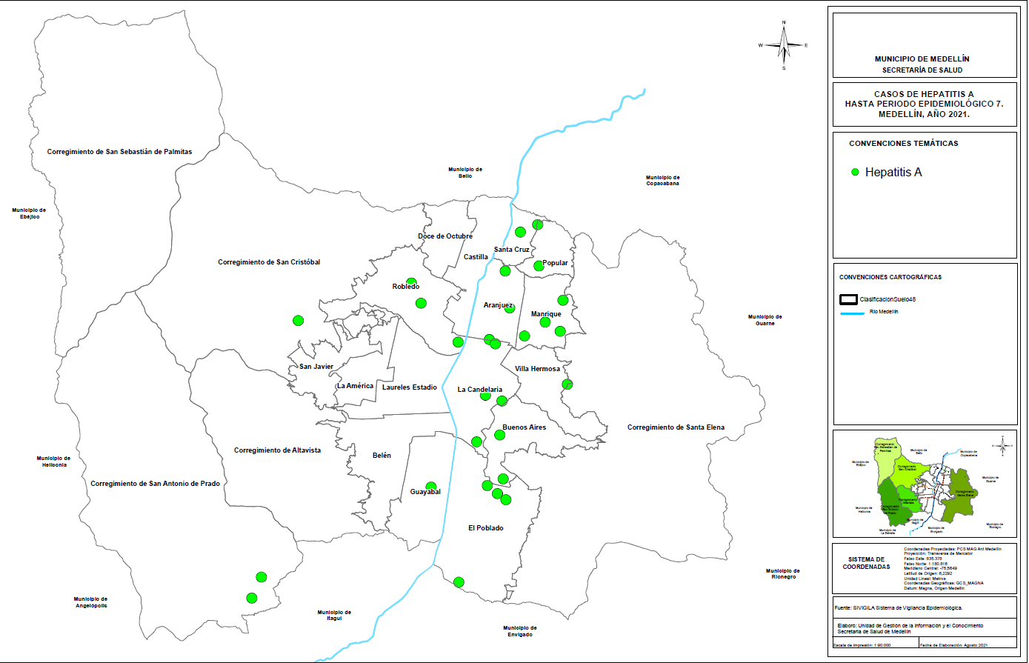
Hepatitis A
Comportamiento de la notificación
Pág.. 14
Periodo epidemiológico 03 - 2023
Fuente: SIVIGILA. Secretaria de Salud de Medellín.
Figura. Canal endémico de hepatitis A. Medellín, a Periodo epidemiológico 03 acumulado de 2023.
143
Variación porcentual de 123,44% más respecto al mismo periodo del año anterior
Fuente: SIVIGILA. Secretaria de Salud de Medellín.
Figura. Comportamiento de la Hepatitis A. Medellín, a Periodo epidemiológico 03 acumulado de 2021-2023.
Comportamiento por territorio
Indicadores
Proporción de Incidencia en población general x 100,000 habitantes
5,47 * cada 100 mil
143 casos
Proporción de Incidencia en menores de 1 año
100,000 habitantes
0 * cada 100 mil
0 casos
Fuente: SIVIGILA. Secretaria de Salud de Medellín.
Figura. Mapa temático de proporción de hepatitis A. Medellín, a Periodo epidemiológico 03 acumulado de 2023.

Slide 15
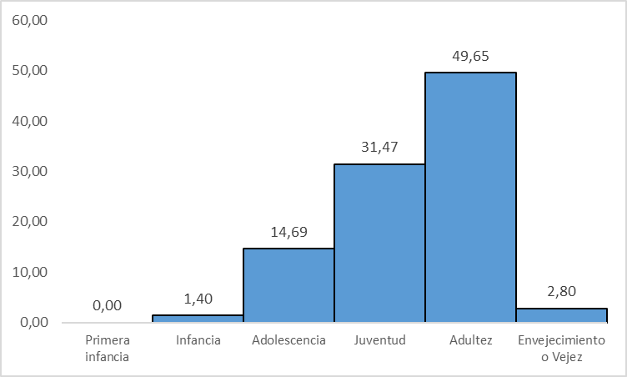
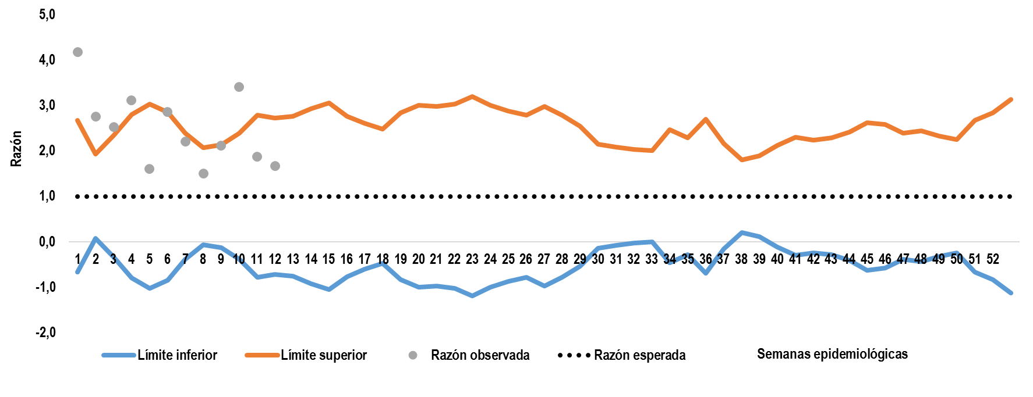
Comportamiento variables de interés
Pág.. 15
Sexo
Etnia
Poblaciones especiales
Masculino
Femenino
Afrocolombiano
Indígena
Maternas
Privado de la libertad
Migrante
67,13%
32,87%
0%
0%
0%
0%
0,70%
96 casos
47 casos
0 casos
0 casos
0 caso
0 casos
1 casos
Régimen contributivo
88,11% - 126 casos
Régimen subsidiado
11,89% - 17 casos
Afiliación al SGSS
Área de ocurrencia
Cabecera municipal
98,60%
141 casos
Factores y curso de vida
Fuente: SIVIGILA. Secretaria de Salud de Medellín.
Figura. Comportamiento inusual para hepatitis A. Periodo epidemiológico 03 2023.
Fuente: SIVIGILA. Secretaria de Salud de Medellín.
Figura. Curso de vida de los casos notificados de hepatitis A. Periodo epidemiológico 03 2023.
Consideraciones técnicas
La Hepatitis A se observa en el canal endémico en comportamiento esperado por debajo de los casos usuales. Durante este año no se supera el número de casos de los dos últimos años durante las semanas epidemiológicas evaluadas. Se evidencia un aumento del 123,44% en relación con el mismo periodo de año anterior. Los cursos de vida de adolescencia, juventud y adultez con el 95% de los casos, una mayor frecuencia de casos en hombres.

Slide 16
Hepatitis B y C
Comportamiento de la notificación
Pág.. 16
Periodo epidemiológico 03 - 2023
Fuente: SIVIGILA. Secretaria de Salud de Medellín.
Figura. Canal endémico de hepatitis B. Medellín, a Periodo epidemiológico 03 acumulado de 2023.
Hepatitis B
36
Variación porcentual con respecto al mismo periodo del año anterior
Permanece igual 0%
Fuente: SIVIGILA. Secretaria de Salud de Medellín.
Figura. Canal endémico de hepatitis C. Medellín, a Periodo epidemiológico 03 acumulado de 2023.
Hepatitis C
53
Variación porcentual con respecto al mismo periodo del año anterior
Aumentó en un 120%
Fuente: SIVIGILA. Secretaria de Salud de Medellín.
Figura. Comportamiento de la hepatitis B. Medellín, a Periodo epidemiológico 03 acumulado de 2020-2023.

Slide 17
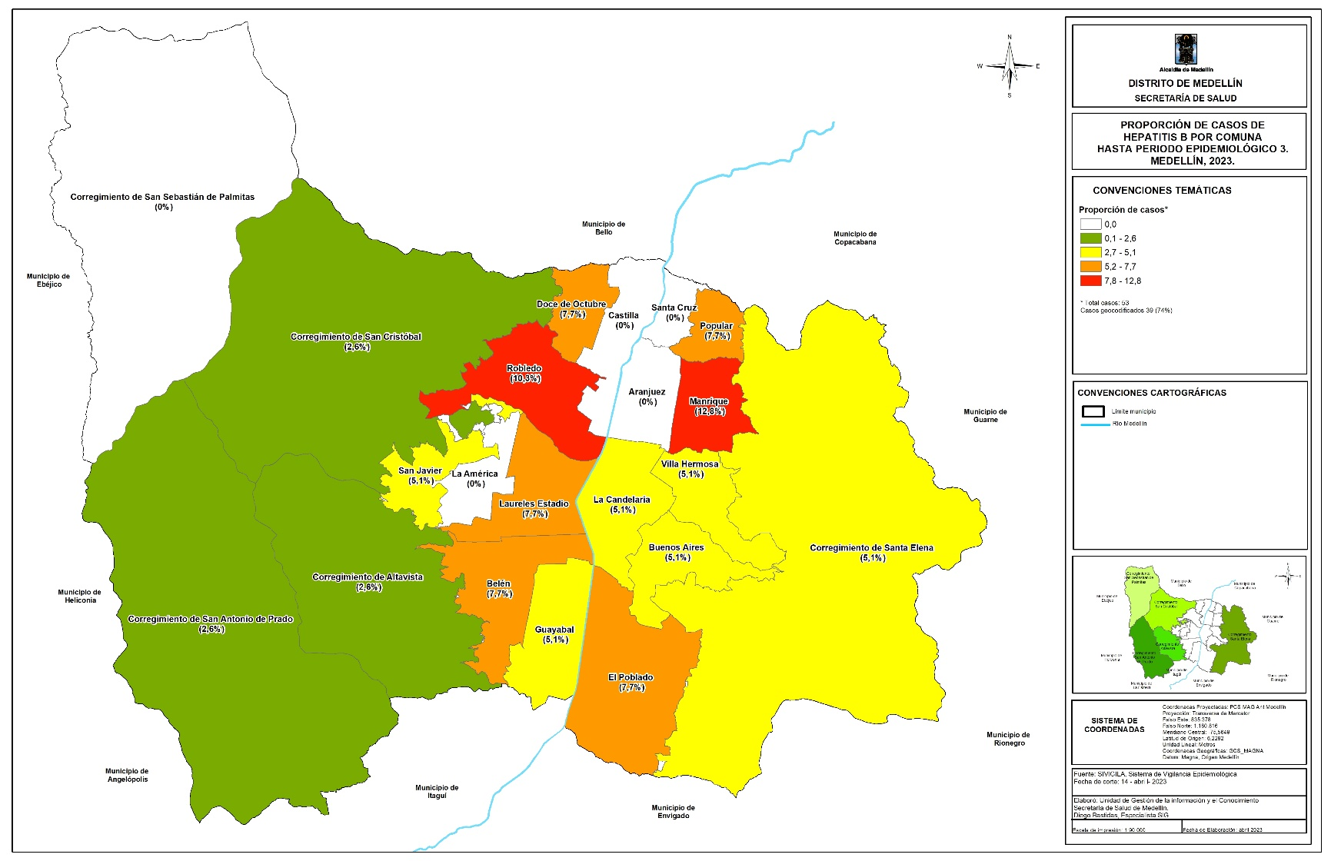
Pág.. 17
Fuente: SIVIGILA. Secretaria de Salud de Medellín.
Figura. Comportamiento de la hepatitis C. Medellín, a Periodo epidemiológico 03 acumulado de 2020-2023.
Indicadores
Proporción de incidencia de Hepatitis B en población general por 100.000 habitantes
Proporción de incidencia de Hepatitis C en población general por 100.000 habitantes
1,4* 100 mil
2,0* 100 mil
Comportamiento por territorio
Fuente: SIVIGILA. Secretaria de Salud de Medellín.
Figura. Mapa temático de proporción de casos para Hepatitis B. Medellín, a Periodo epidemiológico 03 acumulado de 2023.

Slide 18
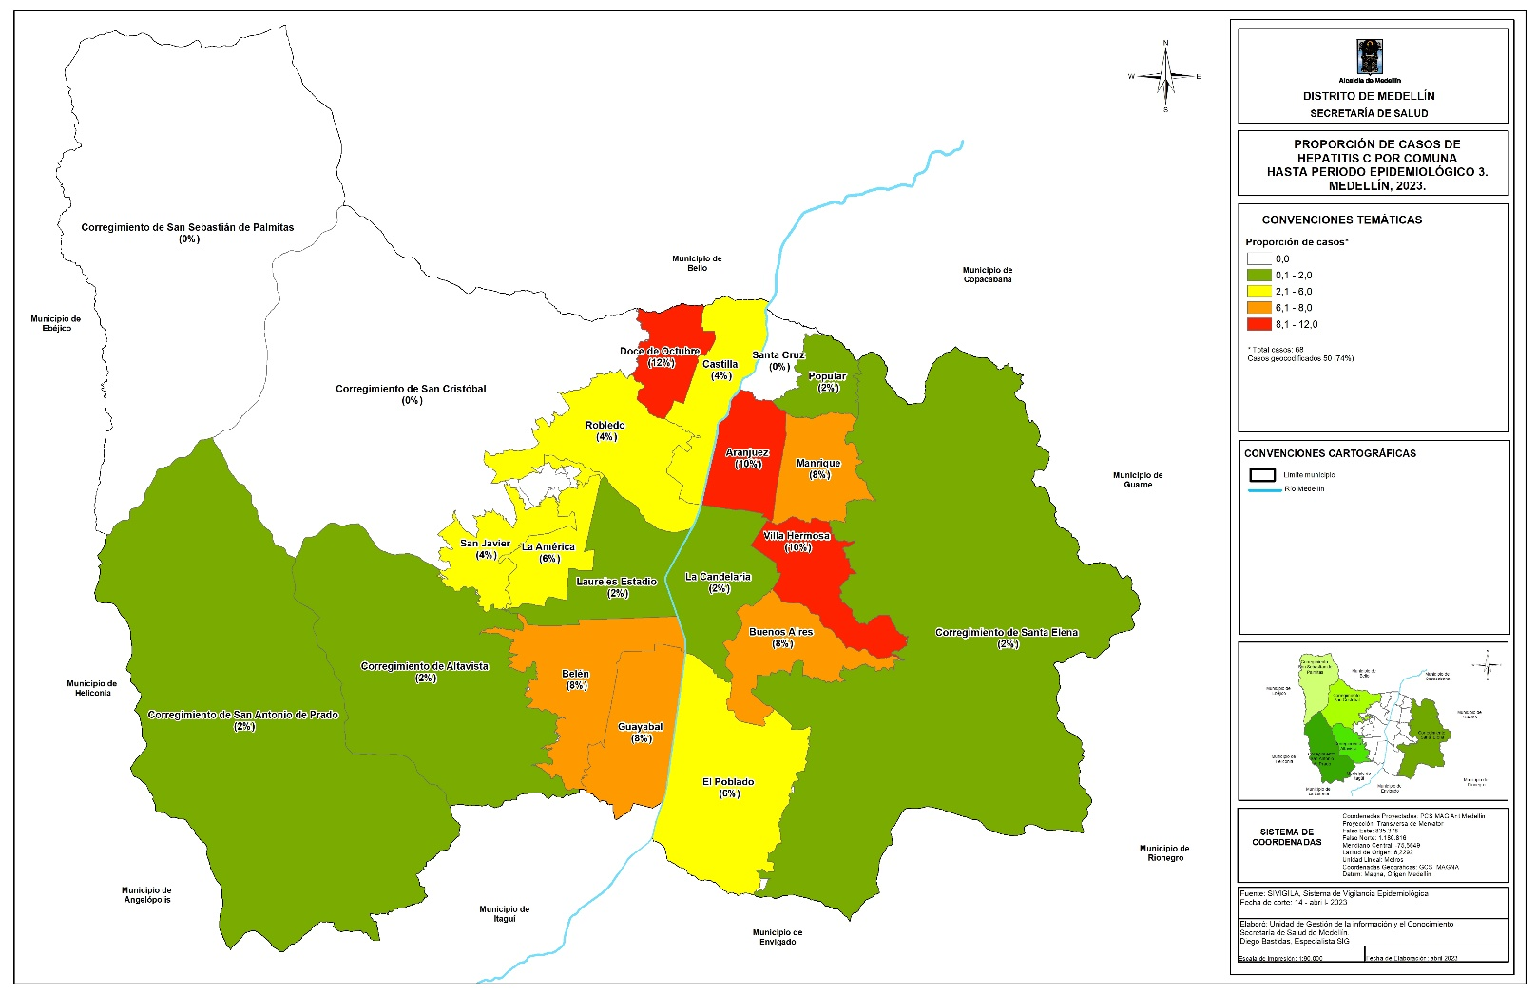
Comportamiento por territorio
Pág.. 18
Fuente: SIVIGILA. Secretaria de Salud de Medellín.
Figura. Mapa temático de proporción de casos para Hepatitis C. Medellín, a Periodo epidemiológico 03 acumulado de 2023.
Comportamiento variables de interés Hepatitis B
Sexo
Etnia
Poblaciones especiales
Masculino
Femenino
Gestante
Privado de la libertad
Afrocolombiano
Indígena
Migrante
63,89%
36,11%
0,0%
0,0%
2,63%
13,16%
0,0%
23 casos
13 casos
0 casos
0 casos
1 caso
5 casos
0 casos
Afiliación al SGSS
Área de ocurrencia
Régimen contributivo: 72,22%
Régimen subsidiado: 22,22%
Cabecera municipal
97,22%

Slide 19
Comportamiento variables de interés Hepatitis C
Pág.. 19
Sexo
Poblaciones especiales
Etnia
Masculino
Femenino
Gestante
Migrante
Habitante de calle
Afrocolombiano
Rom - Gitano
96,23%
3,77%
0,0%
0,0%
0,0%
0,0%
0,0%
51 casos
2 casos
0 casos
0 casos
0 casos
0 casos
0 casos
Afiliación al SGSS
Área de ocurrencia
Régimen contributivo: 90,57%
Régimen subsidiado: 3,77%
Cabecera municipal
100%
Variables especificas del comportamiento del evento y curso de vida
Sin vacunación previa para Hepatitis B
97,2%
Fuente: SIVIGILA. Secretaria de Salud de Medellín.
Figura. Poblaciones y factores de riesgo de los casos notificados de Hepatitis B, C y Coinfecciòn/Superinfección B - Delta. Periodo epidemiológico 03. 2023.

Slide 20
Variables especificas del comportamiento del evento y curso de vida
Pág..20
4,49%
87,64%
0,0%
4 casos
78 casos
0 casos
Figura. Mecanismo probable de transmisión de Hepatitis B, C y Coinfección/superinfección B-Delta. Periodo epidemiológico 03 2023
Fuente: SIVIGILA. Secretaria de Salud de Medellín.
Figura. Complicaciones de los casos notificados de Hepatitis B, C y Coinfección/superinfección Hepatitis B-Delta. Periodo epidemiológico 03. 2023.
Fuente: SIVIGILA. Secretaria de Salud de Medellín.
Figura. Clasificación del caso Hepatitis B, C Coinfección/Superinfecciòn B-Delta. Periodo epidemiológico 03. 2023.
Consideraciones técnicas
La frecuencia de las hepatitis virales es mayor en jóvenes, adultos y grupos poblacionales con factores de riesgo, ocasionan discapacidad y muerte principalmente asociada a cuadros de insuficiencia hepática, cirrosis y cáncer de hígado. Es de aclarar que se cuenta con una vacuna segura y eficaz que confiere una protección del 98% al 100% contra la enfermedad de la hepatitis B, lo que conlleva a evitar las complicaciones que pueden derivarse de la enfermedad. La relación hombre: mujer es de aproximadamente 5 hombres por cada mujer. Los grupos de edad en los que más se presenta el evento se ubican entre los 25 y los 39 años con un 60,7%. El principal mecanismo de transmisión es el sexual, por lo que se hace vital la orientación de las estrategias hacia la promoción de la salud sexual y reproductiva. No se han notificado casos de Hepatitis B-Delta. Nota: Los datos del presente boletín corresponden a cifras preliminares.

Slide 21
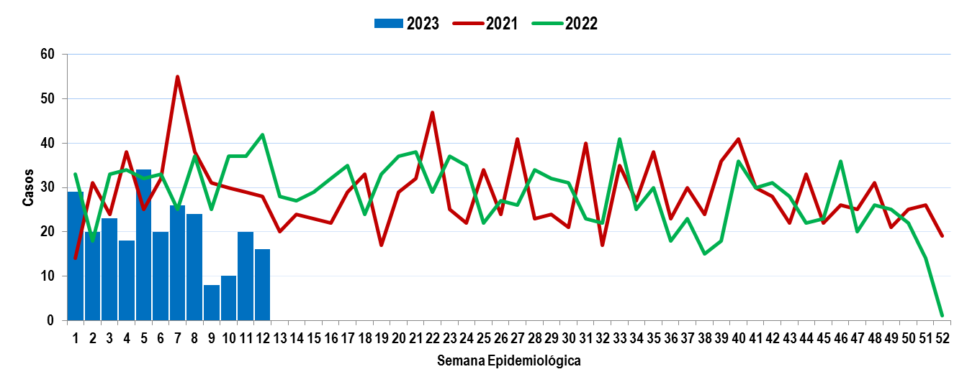
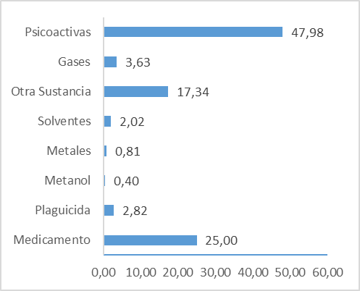
Intoxicaciones
Comportamiento de la notificación
Pág.. 21
Periodo epidemiológico 03 - 2023
Fuente: SIVIGILA. Secretaria de Salud de Medellín.
Figura. Comportamiento intoxicaciones. Medellín, a Periodo epidemiológico 03 acumulado de 2021-2023.
Indicadores
Incidencia en población general x 100,000 habitantes
Casos confirmados por laboratorio de intoxicación por metanol
Proporción de brotes en población confinada
9,49 * cada 100 mil
0%
No hubo casos
Variables de interés
Sexo y Edad
248
La variación porcentual con respecto al mismo periodo del año anterior disminuyó en un 35,75%.
Masculino
Femenino
5 a 18 años
< de 5 años
Vía de exposición
58,47%
41,53%
10,08%
9,27%
Oral
55,24%
145 casos
103 casos
25 casos
23 casos
137 casos
Lugar de exposición
Hogar
Vía pública
Bares/Tabernas
Trabajo
51,61%
29,44%
3,23%
9,27%
128 casos
73 casos
8 casos
23 casos
Fuente SIVIGILA. Secretaría Salud de Medellín
Figura grupo de sustancia, intoxicaciones, a Periodo epidemiológico 03 acumulado. Medellín 2023
Consideraciones técnicas
El comportamiento de la notificación tuvo una disminución del 35,75% respecto al mismo periodo del año anterior.
Alrededor del 47,98% de las notificaciones relacionadas con las intoxicaciones corresponden aquellas notificadas por sustancias psicoactivas, principalmente en los hombres y dichas exposiciones ocurrieron en el hogar.

Slide 22
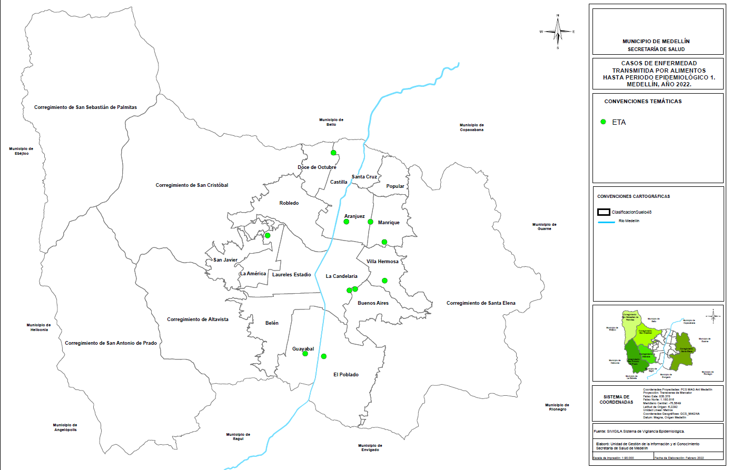
Enfermedad transmitida por alimentos ETA
Comportamiento por territorio
Pág. 22
Periodo epidemiológico 03 - 2023
567
Total de personas por brotes
502 Personas
Total de personas reporte individual
65 Personas
Fuente: SIVIGILA. Secretaria de Salud de Medellín.
Figura. Mapa temático de densidad de ETA. Medellín, a Periodo epidemiológico 03 acumulado de 2023.
Comportamiento variables de interés
Masculino
Femenino
Privado de la libertad
Hogar
Educación
Restaurante
48,15%
51,85%
0,00%
47,95%
0,00%
21,92%
273 casos
294 casos
0 casos
35 casos
0 casos
16 casos

Slide 23
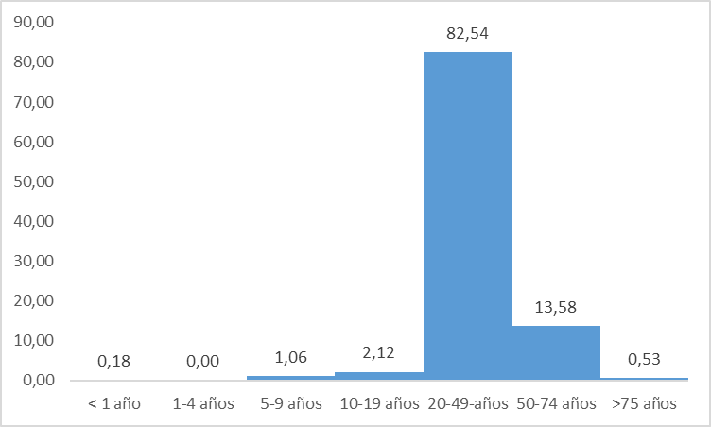
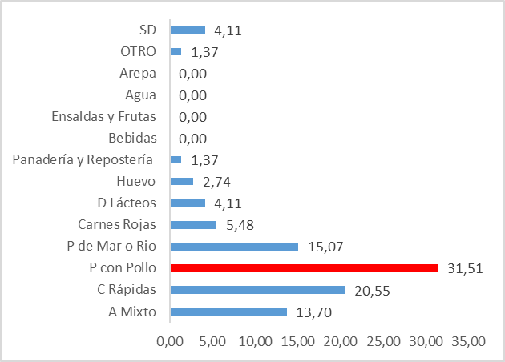
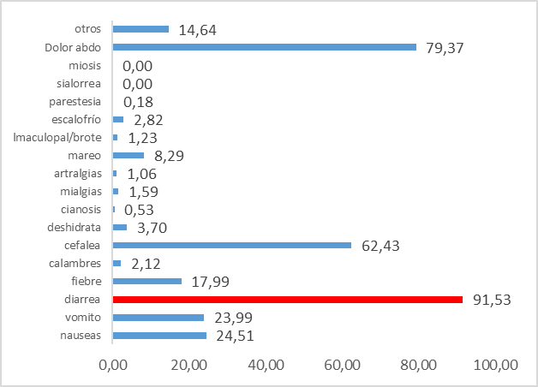
Pág. 23
4
Curso de vida y agente identificado en la muestra
Fuente: SIVIGILA. Secretaria de Salud de Medellín.
Figura. Distribución porcentual por grupos de edad de los casos notificados de ETA. Periodo epidemiológico 03 de 2023.
Tipo de alimento y síntomas
Fuente: SIVIGILA. Secretaria de Salud de Medellín.
Figura. Distribución porcentual de Alimentos implicados en brotes ETA. Periodo epidemiológico 03 de 2023.
Fuente: SIVIGILA. Secretaria de Salud de Medellín.
Figura. Distribución porcentual de Síntomas en pacientes. ETA. Periodo epidemiológico 03 de 2023

Slide 24
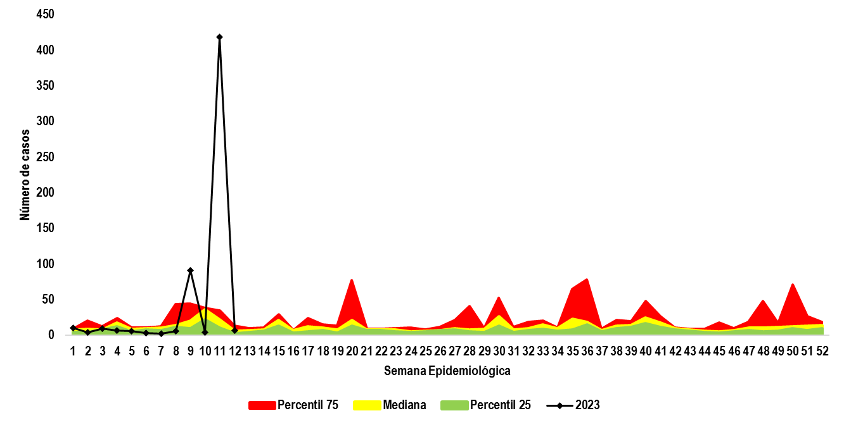
Pág. 24
Fuente: SIVIGILA. Secretaria de Salud de Medellín.
Figura. Canal endémico de ETA. Medellín, a Periodo epidemiológico 03 acumulado de 2023.
Indicadores
Porcentaje de brotes de ETA de notificación inmediata notificados oportunamente
Porcentaje de brotes de ETA con identificación de agente etiológico
100,00%
75,00%
Porcentaje de brotes de ETA a los que se les detecto modo de transmisión
Porcentaje de brotes de ETA con toma de muestra
100,00%
75,00%
Consideraciones Finales
Los alimentos más involucrados son los alimentos que contiene productos mixtos y la sintomatología más predominante es la enfermedad gastrointestinal.
A pesar de todas las acciones y esfuerzos se ve demora en la notificación, lo que no permite en muchas ocasiones un estudio más asertivo con la afectación de los indicadores para el evento como: oportunidad, toma de muestras e identificación del agente causal

Slide 25
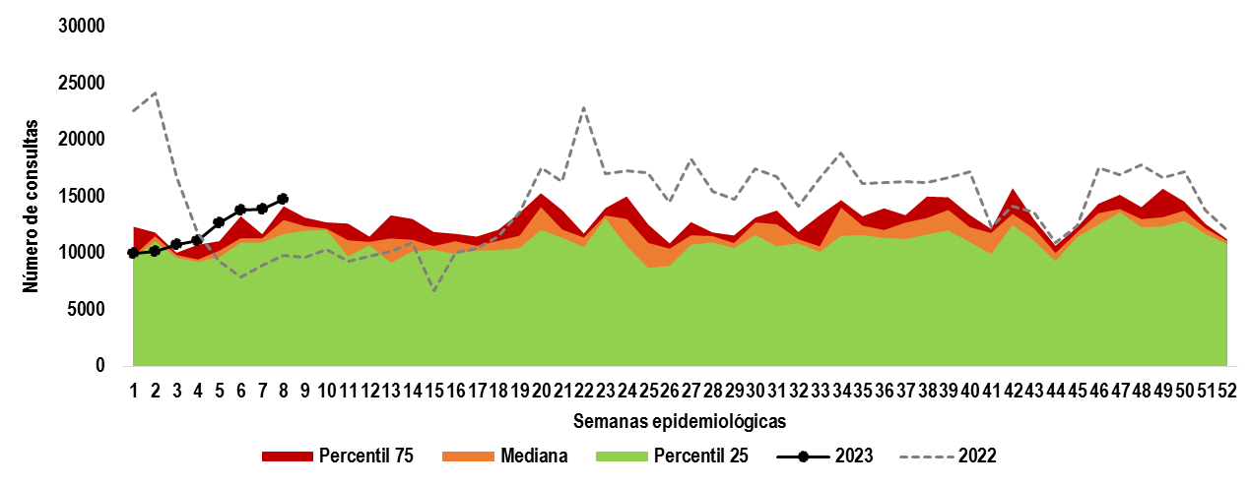
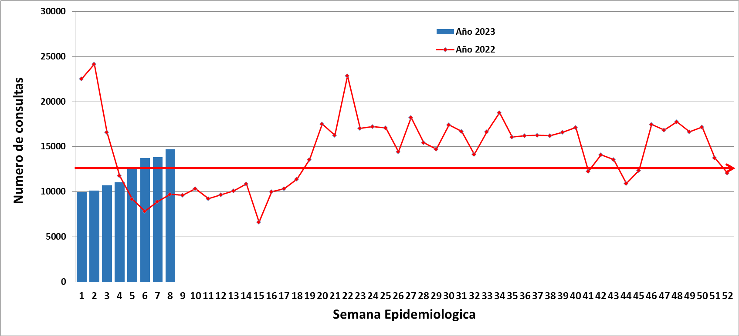
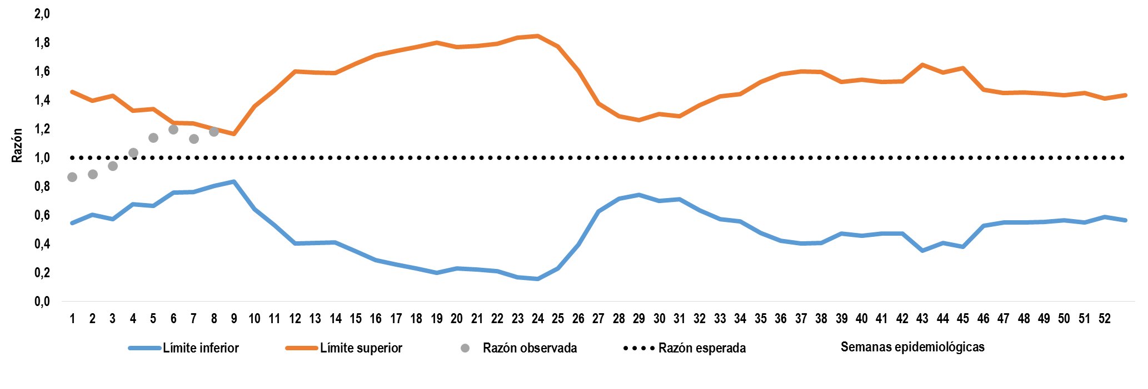
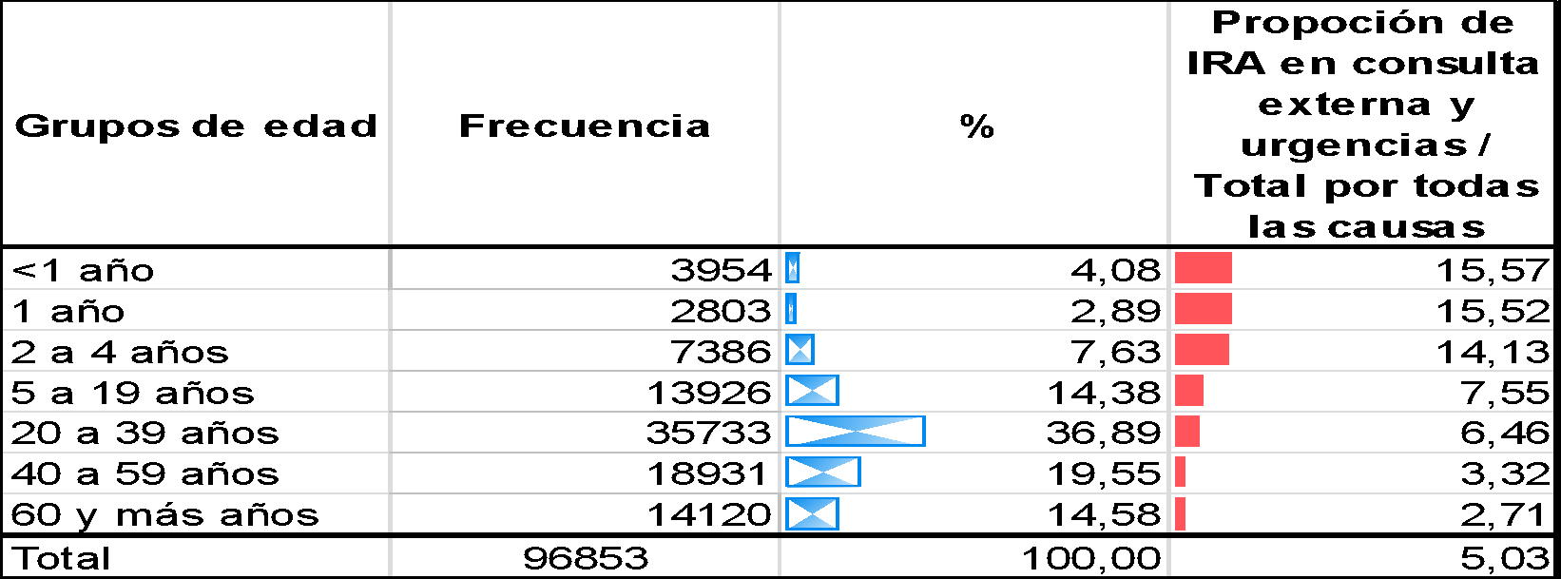
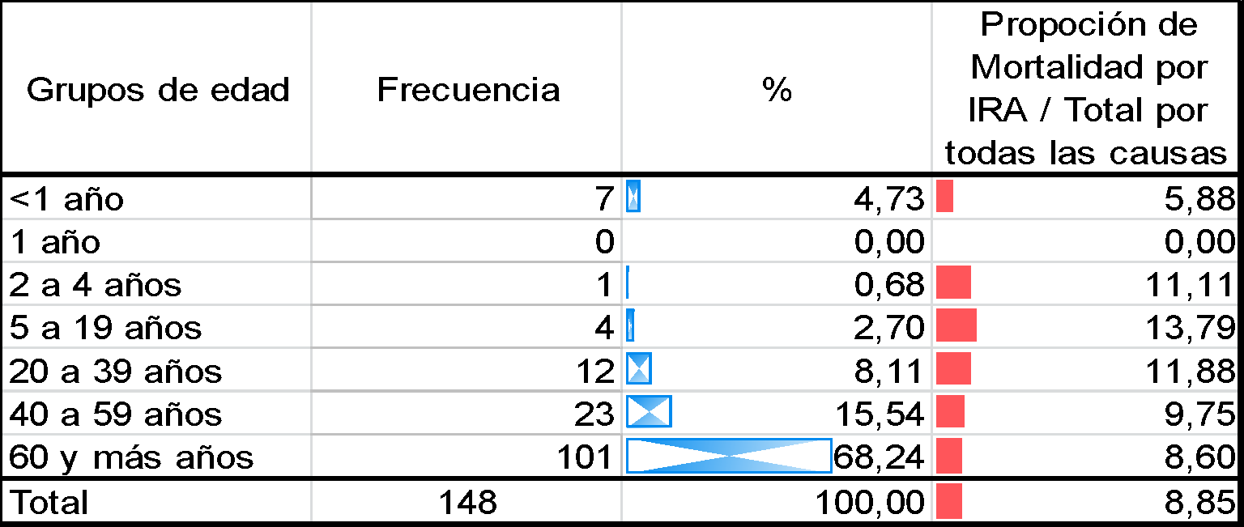
Infección respiratoria aguda IRA
Comportamiento de la notificación
Pág..25
Periodo epidemiológico 2 -2023
Fuente: SIVIGILA. Secretaria de Salud de Medellín.
Figura. Canal endémico de IRA ambulatorias. Medellín, a Periodo 2 acumulado de 2023.
Consulta ambulatoria
96.853
La variación porcentual con respecto al mismo periodo del año anterior aumentó en un 12, 7% (110.837 casos)
Fuente: SIVIGILA. Secretaria de Salud de Medellín.
Figura. Número de consultas por IRA ambulatorias, Medellín, a Periodo epidemiológico 2 acumulado, años 2022-2023.
Comportamiento inusual
Variables de interés
Figura. Proporción de casos de IRA ambulatorios, por grupos de edad a Periodo epidemiológico 23 acumulado, 2023
Fuente: SIVIGILA. Secretaria de Salud de Medellín.
Figura. Comportamiento inusual de la IRA consulta ambulatoria. Medellín, a Periodo epidemiológico 3 acumulado de 2023.
148 Muertes
El mayor porcentaje se registró en el grupo de mayores de 60 años (68%). La mayoría corresponden a pacientes con otras comorbilidades. Se notificaron 8 muertes en menores de 5 años.
Fuente: SIVIGILA. Secretaria de Salud de Medellín.
Figura. Proporción de muertes por IRAG, por grupos de edad a Periodo epidemiológico 2 acumulado, 2023

Slide 26
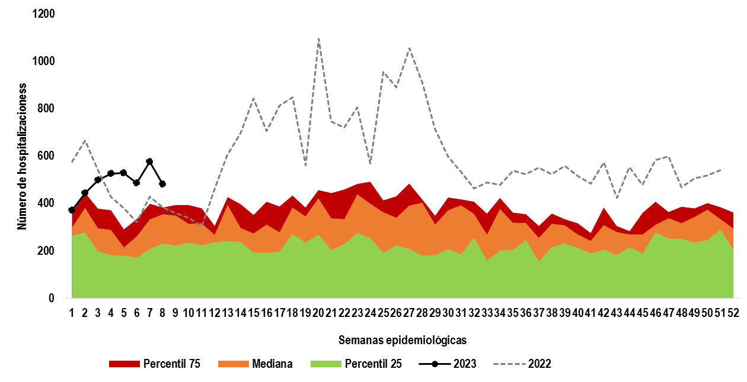
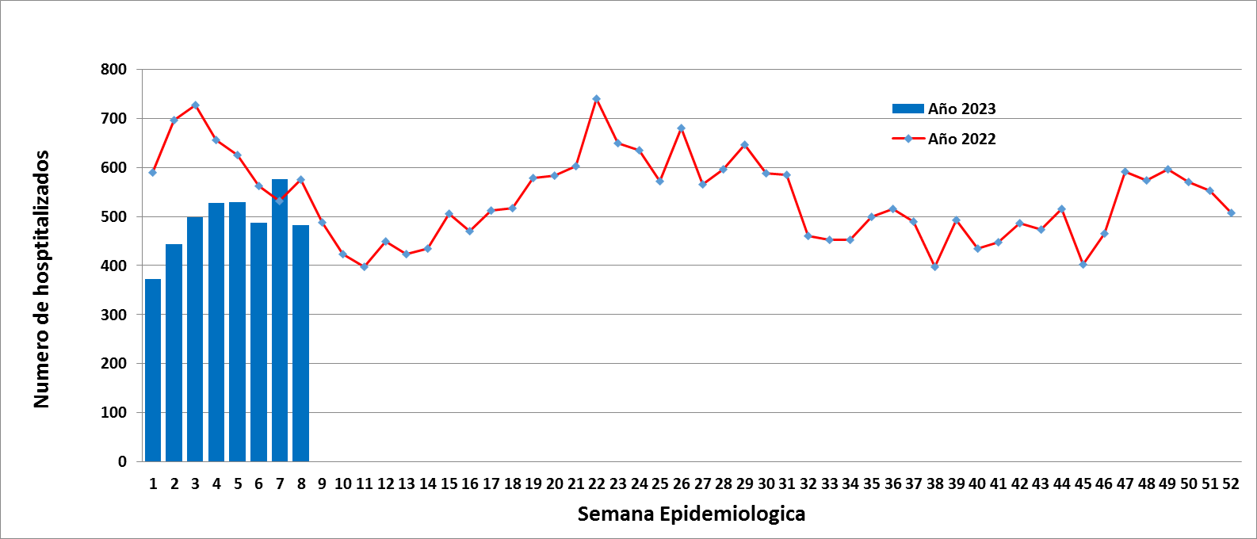
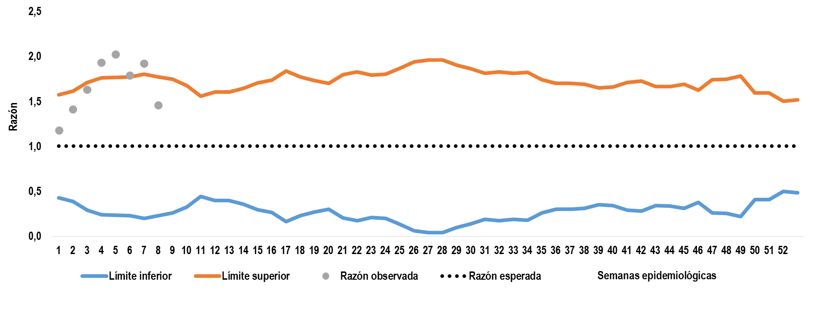
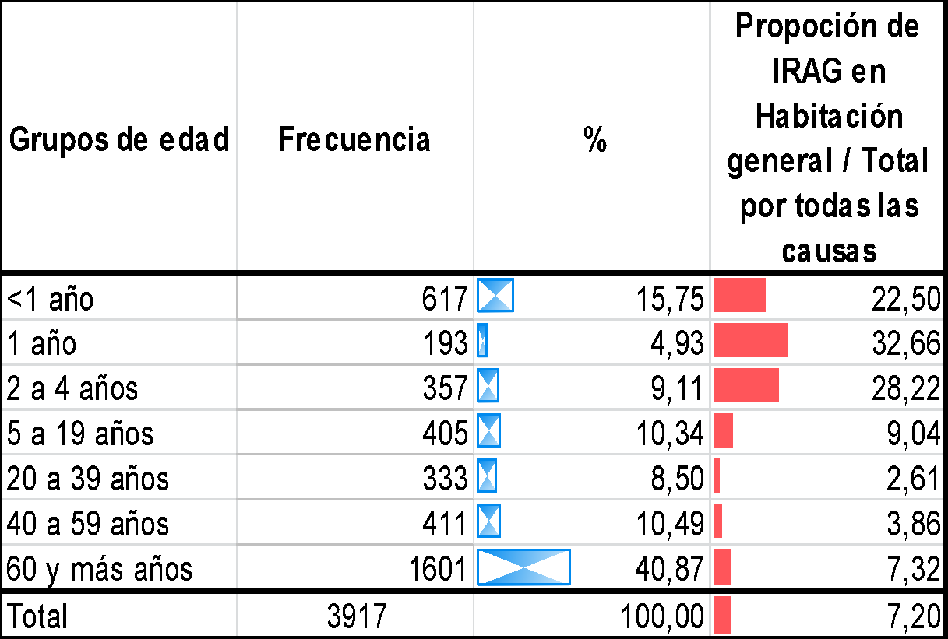
Infección respiratoria aguda IRA
Comportamiento de la notificación
Pág..26
Periodo epidemiológico 2-2023
Hospitalizados
Fuente: SIVIGILA. Secretaria de Salud de Medellín.
Figura. Canal endémico de IRA - Hospitalización. Medellín, a Periodo epidemiológico 2 acumulado de 2023.
3.917
La variación porcentual con respecto al mismo periodo del año anterior disminuyó en un 12,2% (4.966 casos)
Fuente: SIVIGILA. Secretaria de Salud de Medellín.
Figura. Hospitalizaciones por IRAG, Medellín, a Periodo epidemiológico 2 acumulado.
Años 2022-2023.
Comportamiento inusual
Variables de interés
Fuente: SIVIGILA. Secretaria de Salud de Medellín.
Figura. Comportamiento inusual de la IRA en hospitalización. Medellín, a Periodo epidemiológico 2 acumulado de 2023
Fuente: SIVIGILA. Secretaria de Salud de Medellín.
Figura. Proporción de pacientes con IRA hospitalizados en sala general por grupos de edad, a Periodo epidemiológico 2 acumulado, 2023

Slide 27
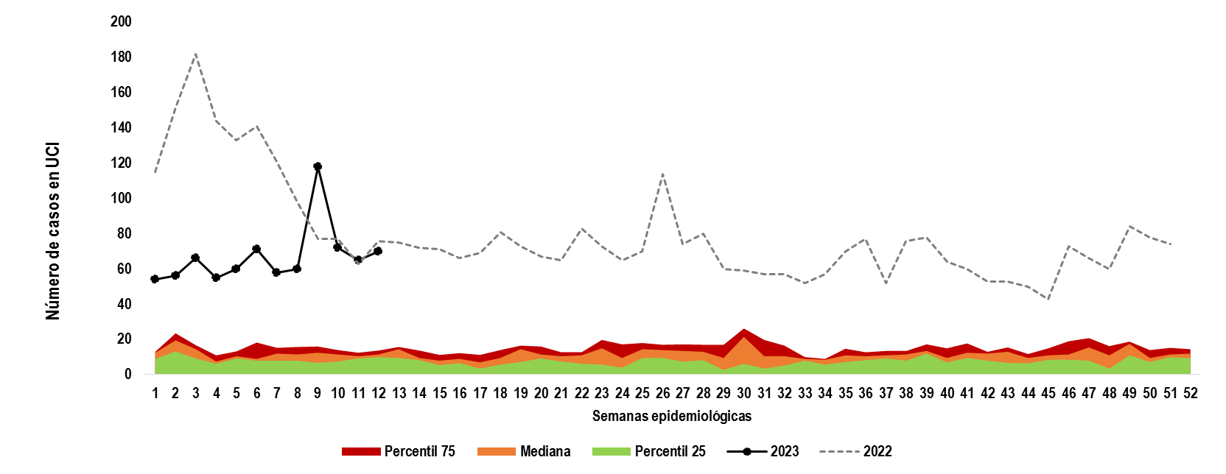
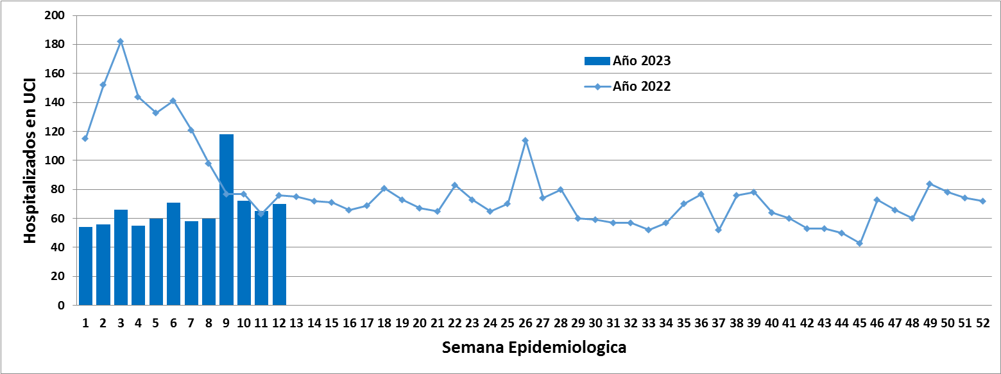
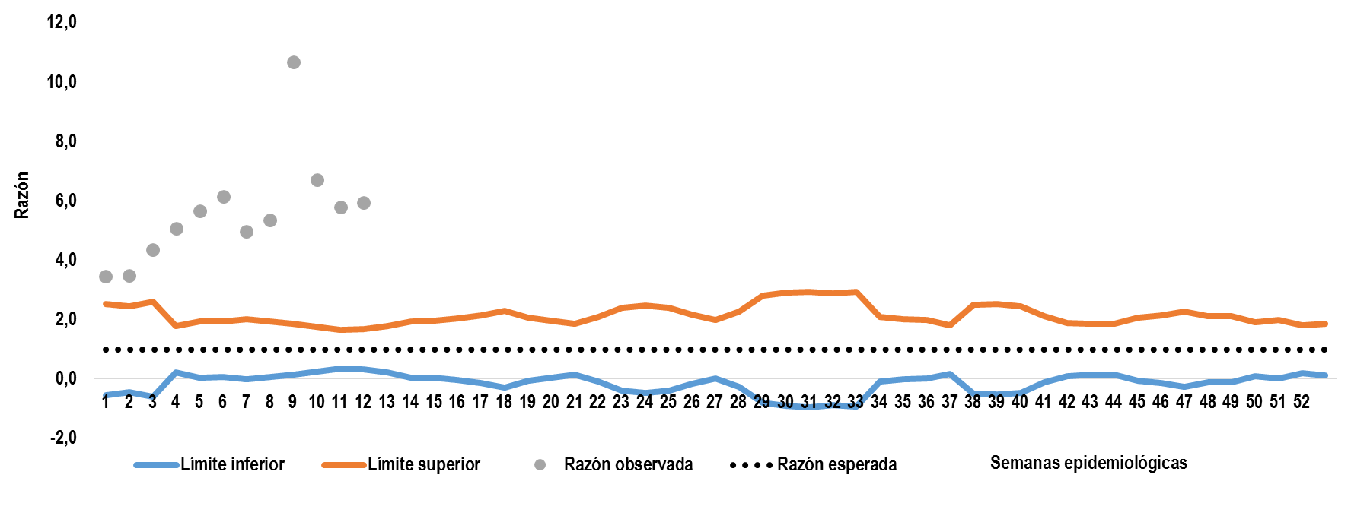
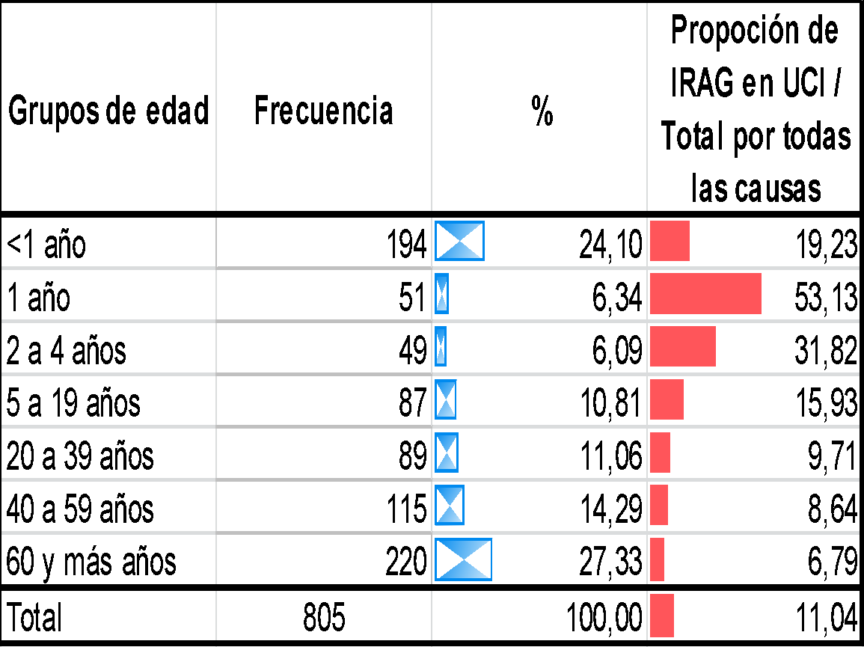
Infección respiratoria aguda IRA
Comportamiento de la notificación
Pág.. 27
Periodo epidemiológico 3 -2023
Hospitalizados en UCI
Fuente: SIVIGILA. Secretaria de Salud de Medellín.
Figura. Canal endémico de IRA -UCI. Medellín, a Periodo epidemiológico 3 acumulado de 2023
805
La variación porcentual con respecto al mismo periodo del año anterior disminuyó en un 71,3%. (1.379 casos)
Fuente: SIVIGILA. Secretaria de Salud de Medellín.
Figura. Hospitalizaciones en UCI por IRAG, Medellín, a Periodo epidemiológico 3 acumulado Años 2022-2023
Comportamiento inusual
Variables de interés
Fuente: SIVIGILA. Secretaria de Salud de Medellín.
Figura. Comportamiento inusual de la IRA hospitalización en UCI. Medellín, a Periodo epidemiológico 3 acumulado de 2023.
Fuente: SIVIGILA. Secretaria de Salud de Medellín.
Figura. Proporción de pacientes de IRAG Hospitalizados en UCI por grupos de edad, a Periodo epidemiológico 3 acumulado de 2023

Slide 28
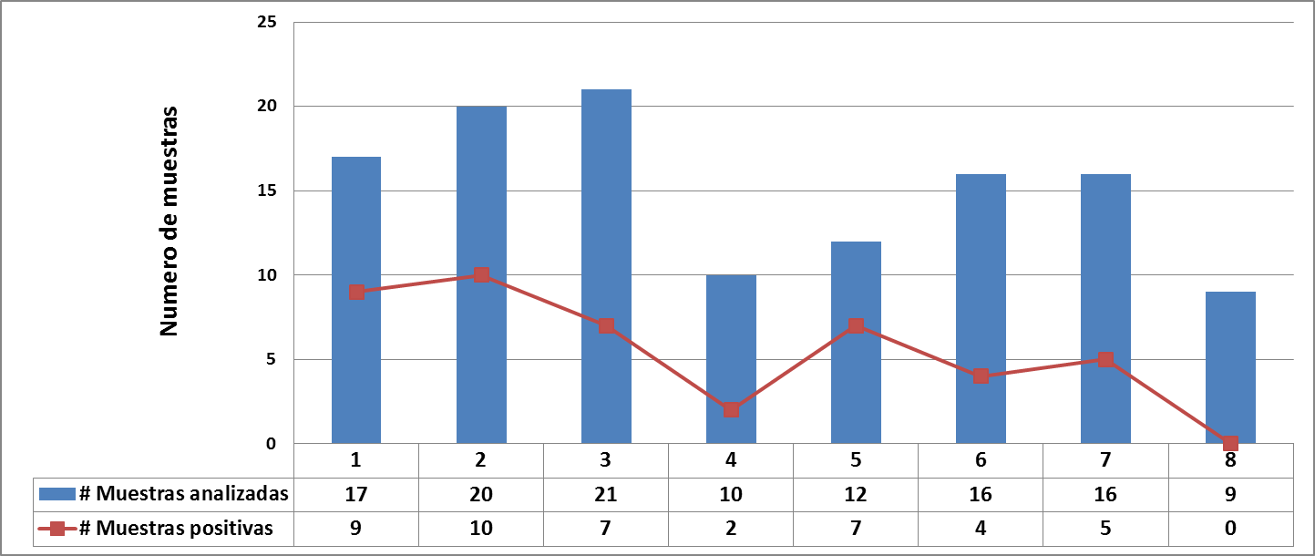
ESI – IRAG Centinela
Comportamiento de la notificación
Pág.. 28
Periodo epidemiológico 2 -2023
Fuente: SIVIGILA. Secretaria de Salud de Medellín.
Figura. Número de muestras captadas por la unidad centinela HUSVF, para estudio de circulación viral, a Periodo epidemiológico 2 acumulado, 2023
La unidad centinela Hospital Universitario San Vicente Fundación ha captado en promedio por semana 18 casos para el estudio de circulación viral y bacteriana. La meta para esta Unidad es de 5 muestras por semana, según lineamientos del evento 345 del INS, lo que denota que ha cumplido con la meta establecida.
Se han captado 121 muestras estudiadas en la Unidad, se tienen resultados a la fecha del 90% de las cuales se han confirmado por laboratorio 44 casos el 30,5%.
121
La variación porcentual con respecto al mismo periodo del año anterior disminuyó en un 19%
Variables de interés
Consideraciones técnicas
Masculino
Femenino
52%
48%
Confirmados por laboratorio
30,5%
445 Casos
< 5 años
> 65 años
82%
8%

Slide 29
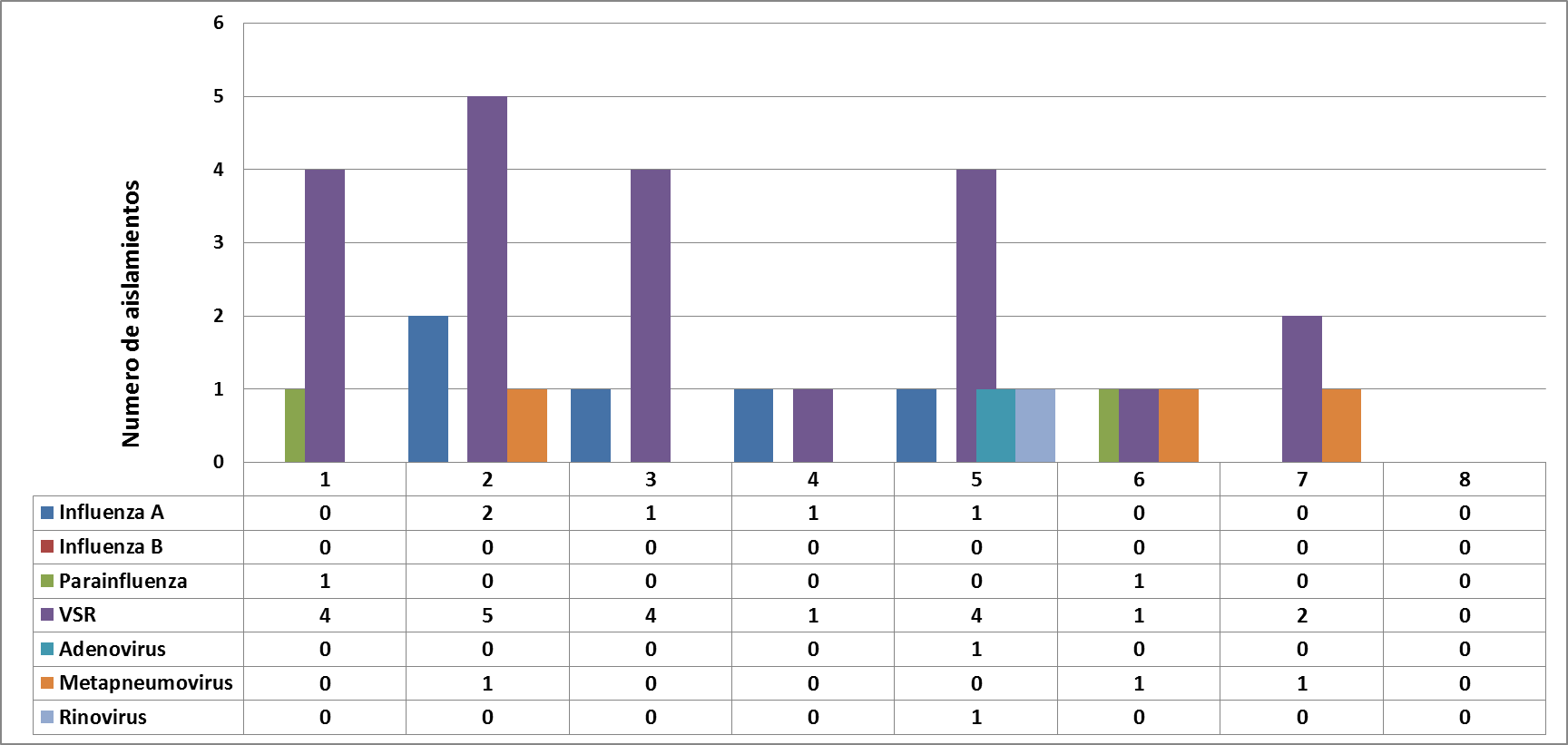
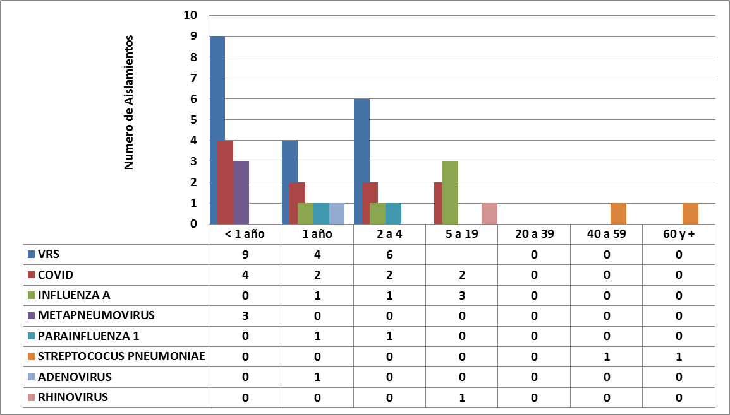
Circulación viral
Pág.. 29
Fuente: LDSP de Antioquia y SIVIGILA 2022. Secretaria de Salud de Medellín
Figura . Comportamiento de la Circulación viral por semana epidemiológica, Medellín a Periodo epidemiológico 2 acumulado de 2023
Grupos de edad y circulación viral Unidad Centinela
Fuente: Unidad Centinela IRAG y SIVIGILA 2022. Secretaria de Salud de Medellín
Figura . Número de muestras positivas por virus respiratorios Captados por la Unidad Centinela, según grupo de edad, a Periodo epidemiológico 3 acumulado de 2023

Slide 30
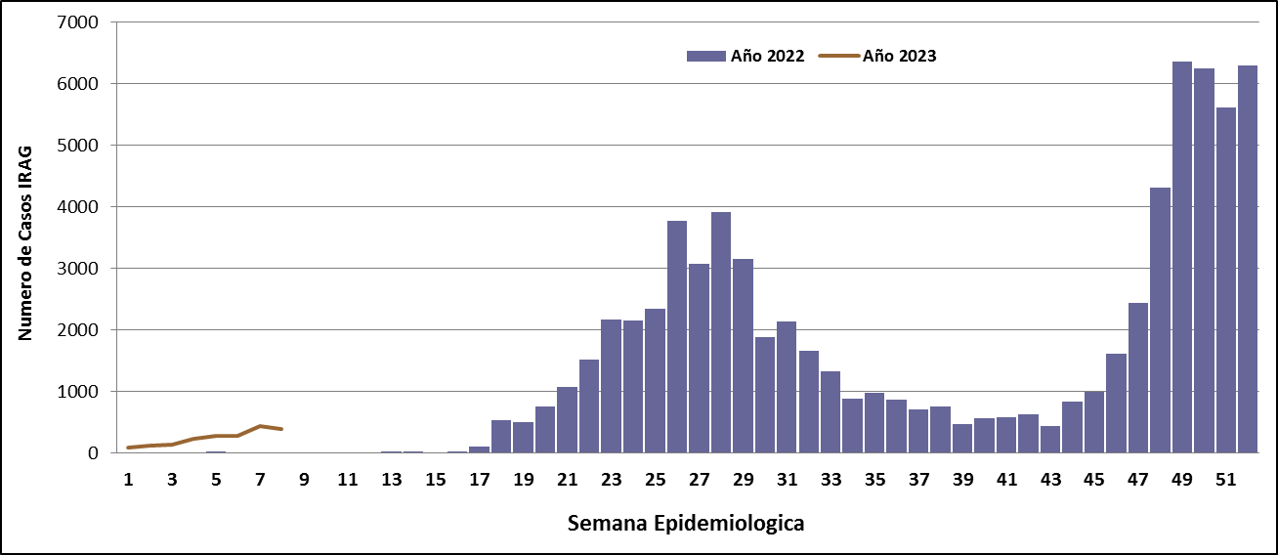
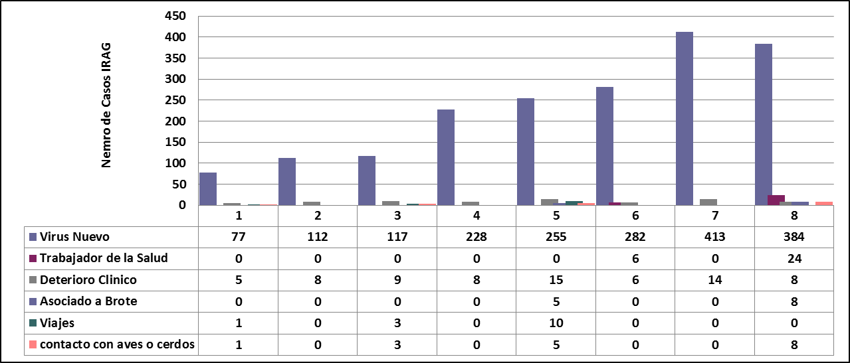
Infección Respiratoria Aguda Grave Inusitada - IRAG
Comportamiento de la notificación
Pág.. 30
Periodo epidemiológico 2-2023
Fuente: SIVIGILA. Secretaria de Salud de Medellín.
Figura. Número de casos de IRAG inusitado, notificados al SIVIGILA, Medellín a Periodo epidemiológico 2 acumulado, 2022-2023.
2.015
El lineamiento para la vigilancia de este evento cambió a partir del 1º de mayo de 2022, incluyendo en su reporte los pacientes hospitalizados y fallecidos con sospecha o confirmación de Covid-19.
Fuente: SIVIGILA. Secretaria de Salud de Medellín.
Los 651 confirmados corresponden todos a casos que cumplen con el criterio 2 del protocolo, es decir IRAG por Covid-19.
Variables de interés casos confirmados
Masculino
Femenino
Hospitalizados
Defunciones
Trabajadores de la salud
1098 casos
917
2.015 casos
36 casos
30 casos
Antecedentes de viaje internacional
Contacto con aves o cerdos
13
17
0 Casos

Slide 31
Infección asociadas a dispositivos en UCI
Medellín, año 2023
1
100
Comportamiento de la notificación
Pág.. 31
80
2023
2021
2022
limite superior= 49,2 promedio=26,4 limite inferior=6,4
60
Casos de IAD
40
20
0
1 4 7 10 13 16 19 22 25 28 31 34 37 40 43 46 49 52
Semana epidemiológica
Fuente: SIVIGILA. Secretaria de Salud de Medellín.
Figura. Comportamiento de la notificación de Infección asociada a dispositivo -IAD en UCI. Medellín, a marzo de 2023(acumulado)- 2021 vs 2022 Nota: comparación del promedio año 2022
UCI= Unidad de cuidado intensivo
2
Definiciones y percentiles
Infección del torrente sanguíneo asociada a catéter – ITS-AC
Combinación de criterios clínicos y de laboratorios aplicados en pacientes para clasificar las infecciones del torrente sanguíneo primarias derivadas del catéter central.
Infección sintomática de tracto urinario asociada a catéter – ISTU-AC
Combinación de criterios clínicos y de laboratorio aplicados en pacientes con infección sintomática del tracto urinario quienes tienen o estuvieron expuestos a sonda vesical 48 horas antes del inicio
Neumonía asociada a ventilador - NAV
Combinación de criterios
radiológicos, clínicos y de laboratorio para Neumonía en un paciente que estuvo intubado y ventilado en el
170
Variación porcentual de
-44% respecto al mismo periodo del año anterior
momento o dentro de las 48 horas previas al inicio del evento.
del evento.
Item | Valor | UCI adultos UCI pediátrica |  |  |  |  | UCI neonatal ITS-AC |  |  |  |  |  | UCI Neonatal NAV
 |  | ITS-AC | ISTU-AC | NAV | ITS-AC | ISTU-AC | NAV | <=750gr | 751-1000gr | 1001-1500gr | 15001-2500g | >2500gr | <=750gr | 751-1000g | 001-1500 | 15001-2500g | >2500gr
Tasa de IAD | P25 | 1,2 | 1,4 | 3,2 | 2,9 | 3,1 | 4,5 | 5,9 | 3,1 | 2,2 | 5,3 | 1,0 | 0,0 | 0,0 | 3,8 | 0,0 | 0,0
 | Mediana | 1,4 | 1,7 | 3,8 | 2,9 | 3,2 | 4,7 | 11,8 | 6,2 | 4,4 | 8,5 | 2,1 | 0,0 | 3,7 | 5,7 | 3,5 | 7,6
 | P75 | 1,9 | 1,9 | 4,0 | 4,2 | 3,7 | 5,0 | 17,8 | 8,2 | 6,8 | 8,9 | 2,4 | 0,0 | 5,6 | 8,5 | 5,2 | 11,4
% Uso | P25 | 54,7 | 60,0 | 37,2 | 52,5 | 35,0 | 32,5 | 38,6 | 53,3 | 66,2 | 40,2 | 40,6 | 38,2 | 26,3 | 12,5 | 9,0 | 20,4
 | Mediana | 55,3 | 60,8 | 39,2 | 53,0 | 35,1 | 33,0 | 57,5 | 62,3 | 67,7 | 40,6 | 42,6 | 44,6 | 27,3 | 16,9 | 9,3 | 21,1
dispositivo
 | P75 | 56,2 | 61,0 | 40,8 | 55,5 | 37,7 | 36,7 | 63,9 | 64,7 | 69,3 | 41,4 | 43,2 | 45,6 | 27,9 | 20,0 | 9,8 | 23,0
r
r
r
3
Tasas de incidencia, porcentajes de uso de dispositivos en UCI y microorganismos asociados a
IAD año 2023*
Número de agentes causales por tipo de IAD
Tasa de Infección del torrente sanguíneo asociado al catéter venoso central
UCI Adultos: 1,6* UCI Pediátrica: 3,7* UCI Neonatal: 4,9*
*Casos por 1000 días de uso de catéter venoso central
Porcentaje de uso de catéter venoso central
Tasa de Infección del tracto urinario asociado a sonda vesical
Porcentaje de uso de sonda vesical
Microorganismos | NAV | ISTU | ITS | % | Total general
Klebsiella pneumoniae | 3 | 6 | 14 | 13,9 | 23
Escherichia coli |  | 16 | 4 | 12,1 | 20
Staphylococcus epidermidis |  |  | 14 | 8,5 | 14
Staphylococcus aureus |  | 2 | 7 | 5,5 | 9
Enterococcus faecalis |  | 2 | 4 | 3,6 | 6
Pseudomonas aeruginosa | 3 | 3 | 1 | 4,2 | 7
Enterobacter cloacae | 1 | 2 | 3 | 3,6 | 6
Klebsiella oxytoca | 2 | 1 | 2 | 3,0 | 5
Proteus mirabilis |  | 4 | 1 | 3,0 | 5
Serratia marcescens | 1 | 1 | 2 | 2,4 | 4
Candida parapsilosis |  | 1 | 1 | 1,2 | 2
Candida tropicalis |  | 1 | 1 | 1,2 | 2
Enterobacter aerogenes |  | 2 |  | 1,2 | 2
Enterobacter asburiae |  |  | 2 | 1,2 | 2
Acinetobacter calcoaceticus | 1 |  |  | 0,6 | 1
Burkholderia cepacia |  |  | 1 | 0,6 | 1
Candida albicans |  |  | 1 | 0,6 | 1
Citrobacter freundii |  |  | 1 | 0,6 | 1
Enterococcus faecium |  |  | 1 | 0,6 | 1
Pseudomonas stutzeri |  | 1 |  | 0,6 | 1
Raoultella planticola | 1 |  |  | 0,6 | 1
Staphylococcus hominis | 1 |  | 1 | 1,2 | 2
Staphylococcus, coagulase positive |  |  | 1 | 0,6 | 1
Stenotrophomonas maltophilia |  |  | 1 | 0,6 | 1
(en blanco) | 47 |  |  | 28,5 | 47
Total general | 60 | 42 | 63 |  | 165
UCI Adultos: 55,6%
UCI Pediátrica: 54,3%
UCI Neonatal: 48,3%
UCI Adultos: 1,6** ^{UCI Adultos: 60,5%}
UCI Pediátrica: 3,5*
***Casos por 1000 días de
uso de catéter urinario
UCI Pediátrica:36,7%
47%
53%
Tasa de Neumonía asociada al ventilador
UCI Adultos: 3,5** UCI Pediátrica: 4,7** UCI Neonatal: 5,6*
**Casos por 1000 días de uso de ventilador
Porcentaje de uso
de ventilador
Comorbilidad | n | %
Diabetes | 16 | 9,41
Infección previa | 14 | 8,24
Epoc | 13 | 7,65
Enf Renal | 11 | 6,47
Obesidad | 7 | 4,12
VIH Sida | 6 | 3,53
Traumatismo | 6 | 3,53
Cáncer | 5 | 2,94
Desnutrición | 2 | 1,18
UCI Adultos: 39,1%
UCI Pediátrica: 35,0%
UCI Neonatal: 17,2%
Fuente: SIVIGILA

Slide 32
1
Consideraciones de la notificación
Pág.. 32
Consumo de antibióticos en el ámbito hospitalario, Medellín año 2023
Información acumulada a semana 12 de 2023 – Consideraciones en la notificación de ficha 354
Ajustar el reporte de gramos consumidos teniendo en cuenta devoluciones, sólo servicios de adultos, excluye urgencias y salas de cirugía. El 16-01-2023, el INS informa que el cálculo de las nuevas moléculas que se reportan en la ficha 354 no tiene los valores actualizados para las nuevas DDD estándar publicadas por OMS. Por lo anterior, la información del cálculo de las siguientes moléculas en SIVIGILA, es errada: Ceftazidima avibactam Ampicilina Sulbactam, Oxacilina, Amoxacilina + ácido clavuánico, Amikacina, Gentamicina, Doripem, Trimetropina+sulfametoxazol, Linezolid. En caso de requerir la DDD de éstas moléculas se debe realizar cálculo manual, actualmente no es necesario ingresar los gramos consumidos obligatoriamente en la ficha 354. Para el presente informe se excluyen éstas moléculas.
2
Tendencia de DDD por cada 100 pacientes en UCI
UCI
adultos
La molécula de mayor consumo es piperacilina
Tendencia de consumo de antibióticos y porcentaje de ocupación en UCI adutos Medellín, enero a marzo 2023
20,0
18,0
16,0
14,0
12,0
10,0
8,0
6,0
4,0
2,0
0,0
DDD
ene feb mar abr may jun jul aug sep oct nov dic
1,9 2,7 4,5
DDD1CEF
^{DDD3ERT} 0,4 0,1 0,2
DDD4MEM 11,2 11,1 14,6
DDD5PTZ 12,7 13,5 18,2
 | DDD6VAN | 7,7 | 5,4 | 11,0
 | DDD2FEP | 4,2 | 3,9 | 4,6
3
Percentiles
Servicio | Item | ceftriaxona | ertapenem | meropenem | piperacilina | vancomicina | cefepime
 | p10 | 2,10 | 0,16 | 11,14 | 12,85 | 5,88 | 3,92
UCI adultos | Promedio | 3,05 | 0,24 | 12,33 | 14,77 | 8,06 | 4,23
Medellín | P75 | 3,61 | 0,30 | 12,94 | 15,80 | 9,38 | 4,43
 | P90 | 4,14 | 0,34 | 13,96 | 17,21 | 10,37 | 4,55
Antioquia ene 2023 | 2,10 | 0,31 | 11,70 | 13,15 | 6,31 | 5,80
INS año 2022
6,40
0,90
17,40
14,60 11,40 6,70
Fuente: SIVIGILA. Secretaria de Salud de Medellín y boletín INS año 2021
Figura Características del CAB en Medellín, semana 3 de 2023

Slide 33
1
Consideraciones de la notificación
Pág.. 33
Consumo de antibióticos en el ámbito
hospitalario, Medellín año 2023
Información acumulada a semana 12 2023 – Oportunidad en la notificación de ficha 354:
mes | ene-23 | feb-23 | mar-23 | abr-23 | may-23 | jun-23 | jul-23 | ago-23 | sep-23 | oct-23 | nov-23 | dic-23
UCI adultos | 100 | 100 | 100
Hospitaliza ción adultos | 94,28 | 94,28 | 79,16
Nota aclaratoria: A partir de Julio de 2022 son 33 UPGD notificando Consumo de antibióticos en hospitalización en Medellín
2
Tendencia de DDD por cada 100 pacientes en hospitalización adultos
Tendencia de consumo de antibióticos y porcentaje de ocupación en servicios de hospitalización adutos Medellín enero a marzo 2023
Hospitalización adultos
La molécula de mayor consumo es piperacilina
14,0
12,0
10,0
8,0
6,0
4,0
2,0
0,0
DDD
 | ene | feb | mar | abr | may | jun | jul | aug | sep | oct | nov | dic
DDD1CEF | 2,8 | 2,6 | 1,9
DDD2 CIP | 5,4 | 6,0 | 4,3
DDD3ERT | 0,5 | 0,4 | 0,4
DDD4MEM | 4,2 | 4,2 | 3,5
DDD5PTZ | 12,0 | 10,9 | 9,2
DDD6VAN | 3,8 | 3,4 | 2,9
DDD2FEP | 2,4 | 2,5 | 1,9
3
Percentiles
Servicio | Item | ceftriaxona | ciprofloxacina | ertapenem | meropenem | piperacilina | vancomicina | cefepime
 | p10 | 2,06 | 4,47 | 0,37 | 3,57 | 9,50 | 3,01 | 1,97
No UCI
adultos Medellin
Promedio
2,44
5,22
0,40
3,97
10,68
3,37
2,25
P75
2,51
5,63
0,40
4,09
10,77
3,40
2,36
P90
2,55
5,87
0,40
4,16
10,82
3,42
2,43
Datos del | Antioquia ene 2023 | 5,28 | 12,26 | 0,33 | 2,35 | 6,39 | 1,91 | 1,52
INS año 2022
INS
8,9
7,1
1,1
4,4
6,1 4 2,6
Fuente: SIVIGILA. Secretaria de Salud de Medellín y Boletín INS año 2022
Figura Características del CAB en Medellín, semana 12 de 2023

Slide 34
Intento de suicidio
Comportamiento de la notificación
Pág.. 34
Periodo epidemiológico 03 - 2023
Fuente: SIVIGILA. Secretaria de Salud de Medellín.
Figura. Canal endémico de intento de suicidio. Medellín, a Periodo epidemiológico 03 acumulado de 2023.
609
Variación porcentual con respecto al mismo periodo del año anterior
Aumentó en un 7,4%
Fuente: SIVIGILA. Secretaria de Salud de Medellín.
Figura. Comportamiento del intento de suicidio. Medellín, a Periodo epidemiológico 03 acumulado de 2020-2023.
Indicadores
Proporción de incidencia en población general por 100.000 habitantes
Cobertura de visita de campo
Acciones de vigilancia
22,9 * 100 mil
17,6% (337 casos)

Slide 35
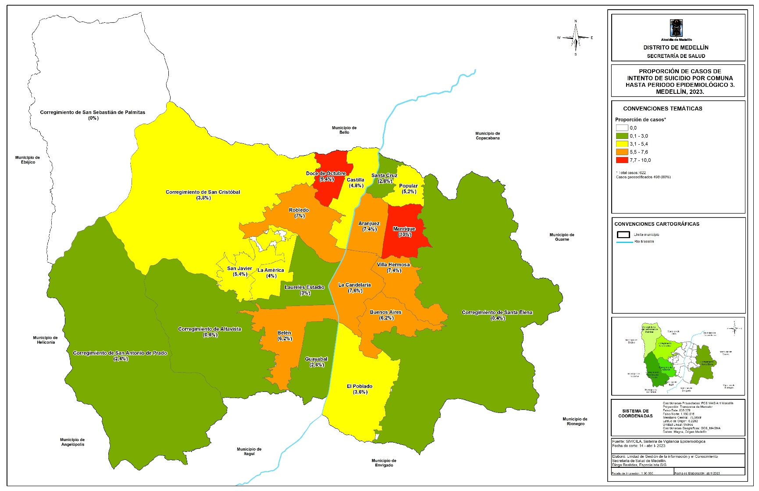
Comportamiento por territorio
Pág.. 35
Fuente: SIVIGILA. Secretaria de Salud de Medellín.
Figura. Mapa temático de proporción de casos para intento de suicidio. Medellín, a Periodo epidemiológico 03 acumulado de 2023.
Comportamiento variables de interés
Sexo
Etnia
Poblaciones especiales
Masculino
Femenino
Gestante
Privado de la libertad
Afrocolombiano
Indígena
Migrante
32,84%
67,16%
0%
0%
1,10%
0,31%
1,10%
200 casos
409 casos
0 casos
0 casos
7 casos
2 casos
7 casos
Afiliación al SGSS
Área de ocurrencia
Régimen contributivo: 65,85%
Régimen subsidiado: 27,42%
Cabecera municipal
98,7%

Slide 36
Variables especificas del comportamiento del evento y curso de vida
Pág.. 36
75,32%
12,66%
476 casos
80 casos
5,38%
3,80%
34 casos
24 casos
Figura. Mecanismo de intento de suicidio. Periodo epidemiológico 03 2023
Fuente: SIVIGILA. Secretaria de Salud de Medellín.
Figura. Curso de vida de los casos notificados de intento de suicidio. Periodo epidemiológico 03. 2023.
Fuente: SIVIGILA. Secretaria de Salud de Medellín.
Figura. Factores desencadenantes de intento de suicidio. Periodo epidemiológico 03. 2023.
Fuente: SIVIGILA. Secretaria de Salud de Medellín.
Figura. Factores de riesgo de intento de suicidio. Periodo epidemiológico 03. 2023.
Consideraciones técnicas
El intento de suicidio es uno de los eventos de interés en salud pública que da cuenta de la salud mental de una comunidad. Cabe resaltar que algunas situaciones que pueden favorecer esta situación y que se han percibido en las visitas epidemiológicas de campo son: problemas con la pareja o expareja, enfermedades crónicas o dolor, problemas laborales, económicos y judiciales, violencia física o sexual, entre otras. La relación hombre: mujer es de aproximadamente 2 mujeres por cada hombre, en tanto que de acuerdo al curso de vida, las personas más afectadas se encuentran entre los 15 y los 29 años de edad, siendo el 61,2% del total de los casos. La cobertura de las visitas de campo que realizan los psicólogos de la secretaría de salud es del 17,6%, con respecto a los casos notificados en el período epidemiológico 3. El evento se está registrando desde la primera infancia, situación que debe ser tenida en cuenta al momento de diseñar estrategias de prevención

Slide 37
Comportamiento de la notificación
Pág.. 37
VIH
Periodo epidemiológico 03 - 2023
Fuente: SIVIGILA. Secretaria de Salud de Medellín.
Figura. Canal endémico de VIH. Medellín, a Periodo epidemiológico 03 acumulado de 2023.
369
La variación porcentual con respecto al mismo periodo del año anterior disminuyó en un 6,5%
Fuente: SIVIGILA. Secretaria de Salud de Medellín.
Figura. Comportamiento de VIH. Medellín, a Periodo epidemiológico 03 acumulado de 2020-2023.
Indicadores
Proporción de incidencia en población general por 100.000 habitantes
13,9 * 100 mil

Slide 38
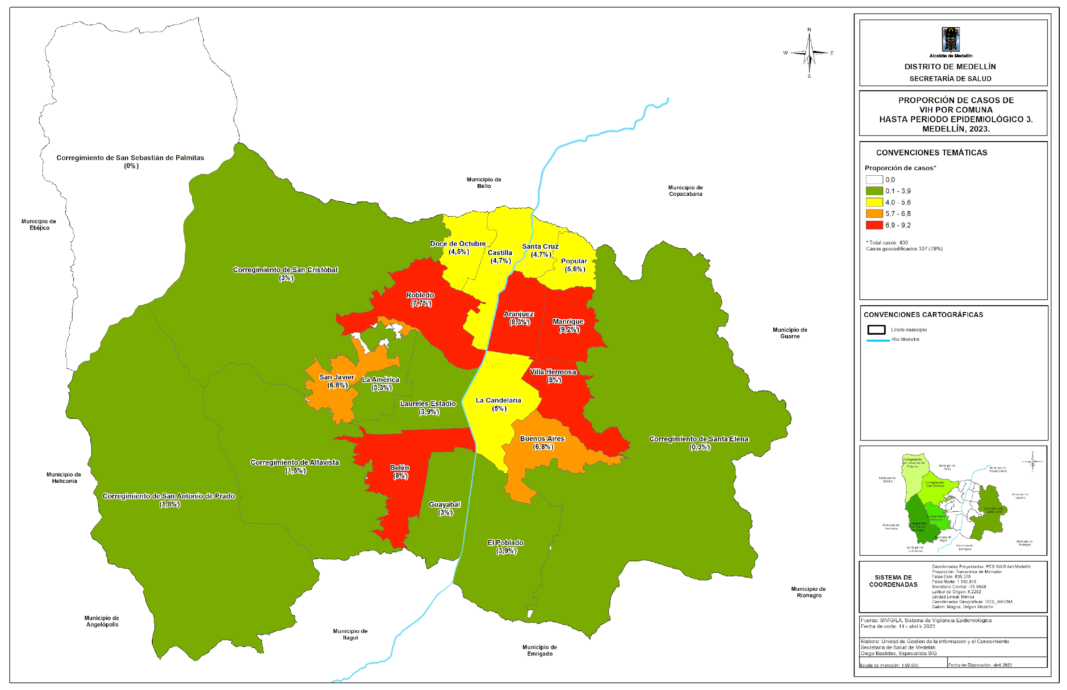
Comportamiento variables de interés
Pág.. 38
Sexo
Poblaciones especiales
Etnia
Masculino
Femenino
Gestante
Migrante
Habitante de calle
Afrocolombiano
Rom - Gitano
84,6%
15,4%
1,29%
6,44%
2,32%
0,8%
0,3%
312 casos
57 casos
5 casos
25 casos
9 casos
3 casos
1 caso
Donó sangre
Afiliación al SGSS
Área de ocurrencia
0,3%
Régimen contributivo: 68,29%
Régimen subsidiado: 25,47%
Cabecera municipal
98,10%
1 caso
Comportamiento por territorio
Fuente: SIVIGILA. Secretaria de Salud de Medellín.
Figura. Mapa temático de proporción de casos para VIH. Medellín, a Periodo epidemiológico 03 acumulado de 2023.

Slide 39
Variables especificas del comportamiento del evento y curso de vida
Pág.. 39
Fuente: SIVIGILA. Secretaria de Salud de Medellín.
Tabla. Distribución de pruebas realizadas en diagnóstico VIH, a Periodo epidemiológico 03 de 2023.
Fuente: SIVIGILA. Secretaria de Salud de Medellín.
Tabla. Distribución de estado Clínico en diagnóstico VIH, a Periodo epidemiológico 03 de 2023.
Fuente: SIVIGILA. Secretaria de Salud de Medellín.
Figura. Curso de vida de los casos notificados de VIH. Periodo epidemiológico 03. 2023.
Fuente: SIVIGILA. Secretaria de Salud de Medellín.
Figura. Mecanismo probable de transmisión de VIH. Periodo epidemiológico 03. 2023.

Slide 40
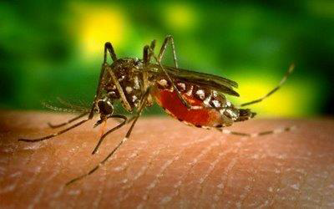
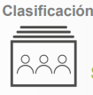
Comportamiento de la notificación
Pág..40
Figura 1. Canal endémico de Dengue. Medellín, a Periodo 3 acumulado de 2023.
Dengue
Periodo epidemiológico 3-de 2023
Fuente: SIVIGILA. Secretaria de Salud de Medellín.
¿Cómo se comporta el evento?
Figura 2. Número de casos de Dengue, Medellín, a Periodo epidemiológico 3, años 2022-2023.
66
49 (74,2%) 4 (21,2 (%) 3 (4,5%)
Sin signos de alarma
Con signos de alarma
Dengue Grave
La variación porcentual con respecto al mismo periodo del año anterior aumentó en un 8,2%
Fuente: SIVIGILA. Secretaria de Salud de Medellín.
Comportamiento inusual
Variables de interés
Tabla 1: Número de casos de Dengue a nivel nacional, departamental y distrital a periodo epidemiológico 3 de 2023
Casos e incidencia de Dengue por grupo de edad. Medellín a periodo epidemiológico 3 de 2023
Procedencia | Dengue | Dengue grave | Total | %
Colombia | 22456 | 329 | 22785 | 100,0%
Antioquia | 717 | 23 | 740 | 3,2%
Medellín | 63 | 3 | 66 | 0,3%
Incidencia Distrital: 2,5
Afiliación al SGSS
Medellín
Fuente: SIVIGILA. Secretaria de Salud de Medellín.

Slide 41
Comportamiento de la notificación
Pág..41
DENGUE
Periodo epidemiológico 3 de 2023
Comuna | Número de casos
Robledo | 7
El Poblado | 7
Villa Hermosa | 5
Doce de Octubre | 4
Corregimiento de San Cristóbal | 3
Castilla | 3
Manrique | 3
La América | 3
Buenos Aires | 2
Belén | 2
Laureles Estadio | 2
Popular | 2
Guayabal | 1
La Candelaria | 1
Corregimiento de Altavista | 1
San Javier | 1
Sin dato | 19
Total general | 66
Tabla . Georreferenciación de casos de Dengue por comuna. Medellín hasta periodo epidemiológico 3 de 2023
Variables de interés
Masculino
Femenino
Hospitalizados
Defunciones
Confirmado por laboratorio
41 casos
62,1%
25 casos
37,9%
26 casos
39,4%
0 casos
40 casos
60,6%
Etnia
Poblaciones especiales
Afrocolombiano
Indígena
Raizal
Paciente Psiquiátrico | Migrante
Maternas
6,1%
4 casos
0 casos
0%
0 casos
1,5%
1 casos
1,5%
1 caso
0 casos

Slide 42
Mortalidad materna- MM
Comportamiento de la notificación
Pág..42
Periodo epidemiológico 3- 2023
Afiliación al SGSS
Razón MM temprana
Régimen subsidiado: 0
No Afiliado: 0 caso
Contributivo: 0
Excepción – especial : 0
No se han reportado casos
0
En el mismo período del año anterior se había presentado un (1) caso.
Muertes maternas tardías
0 casos reportados
Variables de interés
Área de ocurrencia
Indígena
Cabecera municipal
0%
0%
Grupo de edad
0
.
Sitio de ocurrencia: 0
Notes:
ok

Slide 43
Morbilidad materna extrema - MME
Comportamiento de la notificación
Pág..43
Periodo epidemiológico 3- 2023
Afiliación al SGSS
Razón MME
67,2%
Régimen subsidiado: 37,8%
Contributivo: 54,1%
Excepción – especial : 1,7%
No asegurado: 6,4%
Proporción de casos con 3 o más criterios
15,4%
239
La variación porcentual respecto al mismo período del año anterior:
aumentó en un 16%
Índice de letalidad
0
(no muertes maternas)
Variables de interés
Consideraciones Técnicas
El Protocolo fue actualizado en 2023; los casos se reportan con un criterio excepto en sepsis. Se clasifican en relacionados con: -disfunción de órgano, -enfermedad específica, -el manejo. Los seguimientos luego del alta se ajustaron a los 7, 14 21 y 28 días.
La notificación es inmediata, desde el momento en que se confirma el diagnóstico.
La notificación súper inmediata en morbilidad materna extrema está configurada para los casos con al menos uno de los siguientes criterios: -pre-eclampsia severa, -eclampsia y -hemorragia obstétrica severa.
Área de ocurrencia
Indígena
Cabecera municipal
98%
0,8%
.
Trastornos Hipertensivos: 68,9%
Complicaciones
hemorrágicas: 18,2%
Causas agrupadas de
morbilidad materna
extrema
Sepsis relacionada con el embarazo: 3,1%
Notes:
ok

Slide 44
Mortalidad perinatal y neonatal tardía MPNNT
Comportamiento de la notificación
Pág..44
Periodo epidemiológico 3 - 2023
72
No hubo variación porcentual con respecto al mismo periodo del año anterior.
Variables de interés e indicadores
Razón de mortalidad perinatal
11,6 muertes por cada 1000 nacidos vivos y muertos (62/5.358) *1000
Indígena
Área de ocurrencia
Razón de mortalidad neonatal tardía
1
Cabecera municipal
91,6% (66 casos)
1,9 muertes por cada 1000 nacidos vivos y muertos (10/5.358) *1000
Afiliación al SGSS
Régimen contributivo
52,8% - 38 casos
Régimen subsidiado
41,7% - 30 casos
No afiliado
5,6% - 4 casos
Momento de ocurrencia
de la muerte
Fetales:
Ante parto 79% (38)
Intra parto 21% (10)
Notes:
ok

Slide 45
Defectos congénitos
Comportamiento de la notificación
Pág..45
Periodo epidemiológico 3 - 2023
Variables de interés e indicadores
Prevalencia defectos congénitos
Malformación: 60,3% (144)
Defecto metabólico: 34,7% (83)
Metabólico y malformación: 5% (12)
239
Variación porcentual respecto al mismo periodo del año anterior: se incrementó en un 4,6%
Edad de la madre
Área de ocurrencia
Menor 20: 13% - 31 casos
20 a 29: 21% - 50 casos
30 a 39: 32,2% - 77 casos
40 y más: 4,6% - 11 casos
Cabecera municipal
95,4%
228 casos
Afiliación al SGSS
Régimen contributivo 69,5% - 166 casos
Régimen subsidiado 27,2% - 65 casos
No afiliado 2,5% - 6 casos
Excepción-especial 0,8% - 2 casos
Notes:
ok

Slide 46
Sífilis Gestacional SG
Comportamiento de la notificación
Pág..46
Periodo epidemiológico 3 - 2023
Variables de interés
Prevalencia de sífilis gestacional:
16,8 por mil n.v. mas mortinatos
(30 casos por 1770 n.v. y 16 mortinatos)
118
Área de residencia
Afiliación al SGSS
La variación porcentual con respecto al mismo periodo del año anterior
disminuyo en un 24%
Cabecera 98,3% (116)
Rural
2
Subsidiado 46% (14)
No afiliadas 16,6% (5)
Afrocolombiano
Migrante
3
23%
(27)

Slide 47
Sífilis Congénita SC
Comportamiento de la notificación
Pág..47
Periodo epidemiológico 3 - 2023
15
La variación porcentual con respecto al mismo periodo del año anterior: disminución del 28%
Variables de interés
Área de ocurrencia
Madre migrante
Cabecera municipal
100%
0%
0 casos
Tasa de incidencia
15 casos
2,8 casos por mil nacidos vivos
Masculino
Femenino
Afiliación al SGSS
Cumplen con la definición de caso
80%
20%
Subsidiado 62,5% - 5
No afiliadas 12,5% - 1
En el tercer período epimiológico se
Analizaron cinco (5) casos; cuatro (4) cumplen
con la definición.
12 casos
3casos

Slide 48
Comportamiento de la notificación
Pág.. 48
Gestantes con diagnóstico de VIH y Trasmisión Materno Infantil TMI de VIH.
Periodo epidemiológico 3 - 2023
Variables sociodemográficas
15
Afiliación al SGSS
Gestantes en seguimiento, conviviendo con VIH
Respecto al año anterior: disminución de un 6,25% de casos.
Habitante de calle
Carcelario
Migrante
Contributivo 9 casos
Subsidiado: 4 casos
No afiliadas: 2 casos
0
0 casos
1 caso
Variables clínicas
Momento de ocurrencia del diagnóstico
Previo a la gestación: 10 casos
Durante la gestación: 5 casos
En el post parto: 0 casos
Trimestre de ingreso al control prenatal
Primer trimestre: 11 casos
Segundo trimestre: 3 casos
Tercer trimestre: 0 casos
Sin control prenatal: 1 caso

Slide 49
Gestantes con diagnóstico de Hepatitis B y Trasmisión Materno Infantil TMI de la Hepatitis B.
Comportamiento de la notificación
Pág.. 49
Periodo epidemiológico 03 - 2023
Variables sociodemográficas
Poblaciones especiales
5
Gestantes en seguimiento con diagnóstico de HB. Variación respecto al mismo período del año anterior: 60% de incremento.
Habitante de calle
Desplazado
Migrante
Régimen contributivo
1 caso
Régimen subsidiado
3 casos
No afiliadas
1caso
0 casos
0 casos
1 caso
Afiliación al SGSS
Etnia
Afrocolombiano
Otros
0 casos
0 casos
Variables Clínicas
Momento de ocurrencia del diagnóstico
Durante la gestación: 4 casos
Previo a la gestación: 1 caso
Trimestre de ingreso al control prenatal
Primer trimestre: 2 casos
Segundo trimestre: 2 casos
Tercer trimestre: 0 casos
Sin dato: 1 caso

Slide 50
Violencia de género, intrafamiliar y ataques con agentes químicos.
Comportamiento de la notificación
Pág.. 50
Periodo epidemiológico 04 - 2023
Fuente: SIVIGILA. Secretaria de Salud de Medellín.
Figura 1. Canal endémico de las violencias. Medellín, a Periodo epidemiológico 04 acumulado de 2.023.
721
La variación porcentual con respecto al mismo periodo del año anterior aumento en un 8,2%.
Fuente SIVIGILA. Secretaria de Salud de Medellín.
Figura 2. Comportamiento de las violencias. Medellín, a Periodo epidemiológico 04 acumulado 2.023.

Slide 51
Violencia No sexual: 341 Casos 47,2% del total
Comportamiento por territorio
Pág. 51
Fuente: SIVIGILA. Secretaria de Salud de Medellín.
Figura 3. Mapa de calor de proporción de casos para violencia intrafamiliar y de género y ataques con agentes químicos. Medellín, a Periodo epidemiológico 04 acumulado de 2.023.
Comportamiento variables de interés
Sexo
Etnia
Poblaciones especiales
Masculino
Femenino
Afrocolombiano
Gitano
Migrante
Privado de la libertad
Maternas
19,9%
80,1%
0,5%
0,8%
3,8%
3,8%
0,0%
68 casos
273 casos
2 casos
3 casos
13 casos
13 casos
0 caso

Slide 52
Pág.. 52
Afiliación al SGSS
Área de ocurrencia
Régimen contributivo: 63%
Régimen subsidiado: 32,2%
Cabecera municipal
98,2%
Fuente: SIVIGILA. Secretaria de Salud de Medellín.
Figura 4. Curso de vida de los casos de violencia. Periodo epidemiológico 04 2.023.
Modalidades de violencia
Física
Psicológica
Negligencia y abandono
81,5%
9,7%
8,8%
Consideraciones Finales
Las violencias de género e intrafamiliar y ataques con agentes químicos, son consideradas en conjunto, como uno de los eventos de interés en salud pública en Colombia. En Medellín durante el periodo reportado las violencias con modalidad no sexual, ocuparon el segundo lugar, las violencias no sexuales equivalen a un 47,2% del total de violencias reportadas, de éstas, el primer lugar lo ocupan las violencias físicas, situación que se ha consolidado durante los últimos periodos, dando lugar a acciones de promoción y sensibilización acerca de la importancia que adquiere la consulta a los servicios médicos por otras violencias, como las psicológicas y por negligencia y abandono, las cuales parecen no cobrar la misma importancia con porcentajes significativamente menores (9,7% y 8,8% respectivamente), la relación hombre mujer, es aproximadamente de un hombre por cada 4 mujeres, se presenta en todos los cursos de vida, desde la primera infancia, siendo los adultos los mas afectados (27-59 años), seguido por los jóvenes. Cabe resaltar que el 3,8% de las víctimas son maternas. Las personas mayores de 18 años padecen más violencia física y psicológica, mientras que los menores de 18 años sufren más violencia por negligencia y abandono; en mas del 47% de cada una de las violencias no sexuales el agresor es familiar de la víctima.

Slide 53
Violencia Sexual: 380 Casos 52,8% del total
Comportamiento variables de interés
Pág.. 53
Sexo
Etnia
Poblaciones especiales
Masculino
Femenino
Afrocolombiano
Indígena
Migrante
Privado de la libertad
Maternas
14,2%
85,8%
0,3%
0,0%
4,5%
3,9 %
0,0%
54 casos
326 casos
1 casos
1 caso
17 casos
15 casos
0 casos
Afiliación al SGSS
Área de ocurrencia
Régimen contributivo: 62,3%
Régimen subsidiado: 33,1%
Cabecera municipal
97,6%
Fuente: SIVIGILA. Secretaria de Salud de Medellín.
Figura 5. Curso de vida de los casos de violencia. Periodo epidemiológico 04. 2.023.
Modalidades de violencia sexual
Naturaleza | Frecuencia | Porcentaje
Acoso sexual | 82 | 21,6
Acceso carnal | 152 | 40
Explotacion sexual | 0 | 0
Trata de personas | 1 | 0,3
Actos sexuales | 91 | 23,9
Otras violencias | 53 | 13,9
Mutilacion genital | 1 | 0,3
Tabla 1. Distribución de las violencias sexuales según naturaleza o tipo. Periodo epidemiológico 04. 2.023.
Consideraciones técnicas
La violencia sexual constituye el 52,8% del total de las violencias. La relación hombre mujer es de 1 hombre por cada 6 mujeres; la padecen personas de todos los cursos de vida, siendo los NNA los más afectados; cabe resaltar que aunque en menos proporción se siguen presentando casos en adultos mayores (0,7%) convirtiéndose en poblaciones altamente vulnerables. Durante los dos últimos periodos, los casos de violencias sexuales en mujeres gestantes han ido en aumento con 20 y 17 casos respectivamente. El tipo de violencia sexual que más se presenta es el acceso carnal (40%) seguido de actos sexuales (23,9%). Las víctimas menores de 18 años representan el 68,4% de los casos y el agresor se identifica como familiar de la víctima en el 46,1% de los mismos.

Slide 54
Cáncer de cuello uterino
Comportamiento de la notificación
Pág..54
Periodo epidemiológico 04 2023
Fuente: SIVIGILA. Secretaria de Salud de Medellín.
Figura. Comportamiento del evento. Cáncer de mama. Medellín, a Periodo epidemiológico 1 2023.
22
Fuente: SIVIGILA. Secretaria de Salud de Medellín.
Figura. Comportamiento Cáncer de cuello por curso de vida. Medellín, a Periodo epidemiológico 04 acumulado de 2023.
Variables de interés
Indicadores
Área de ocurrencia
Cabecera municipal
99,8%
27 casos
Si
No
0%
100%
Hospitalización
22 casos

Slide 55
Comportamiento variables de interés
Pág..55
Poblaciones especiales
Etnia
Migrante
Maternas
Afrocolombiano
Indígena
0,7%
0,2%
0,4%
1,3%
4 casos
1 caso
2 caso
9 casos
Variables de diagnóstico clínico
Grado histopatológico
Fuente: SIVIGILA. Secretaria de Salud de Medellín.
Figura. Grado histopatológico. Cáncer de cuello. Medellín, a Periodo epidemiológico 13 acumulado de 2019.
Resultado biopsia
Fuente: SIVIGILA. Secretaria de Salud de Medellín.
Figura. Resultado biopsia de exocervix. Cáncer de cuello. Medellín, a Periodo epidemiológico 04 de 2023.
Consideraciones técnicas
El cáncer de cuello uterino está afectando significativamente a apersonas jóvenes, ya que dos terceras partes de las mujeres notificadas con este tipo de cáncer están en edades comprendidas entre 18 y 45 años y llama la atención en que una de cada ocho mujeres (13 %) con cáncer de cuello uterino sean menores de 29 años, lo que amerita intensificar campañas de promoción y prevención en este grupo de edad acerca de conocer y mitigar los factores de riesgo así como la orientación a los servicios de salud para la realización de exámenes de tamizaje. El aumento del 46.9 % de casos con respecto al año anterior posiblemente se deba al aumento en la cobertura de las pruebas de tamizaje que realizan las instituciones prestadoras de servicios de salud.

Slide 56
Búsqueda activa institucional
Secretaría de Salud de Medellín
Pág.. 56
Boletín de Periodo Epidemiológico Medellín
Programa Vigilancia Epidemiológica – Subsecretaría de Salud Pública
Mes de febrero de 2023 - Reporte Semanas 01 a 08
El promedio en la ejecución de la Búsqueda Activa Institucional (BAI) en 166 Unidades Primarias Generadoras de Datos (UPGD) para el mes de febrero, semanas 05 a la 08, fue del 81.05%, por encima de la línea base para el distrito.
Para la ejecución de la BRI desde el mes de mayo, la Líder de Programa Unidad de Vigilancia Epidemiológica de la Secretaría Distrital de Salud de Medellín realizó ajuste al protocolo BRI para el distrito, definiendo como eventos de interés en salud pública (EISP) objeto BAI a los eventos en eliminación/erradicación (sarampión, rubéola, rubéola congénita, parálisis flácida aguda en menores de 15 años y tétanos neonatal), dengue, dengue grave – ya que Medellín es zona endémica y por lineamientos Instituto Nacional de Salud 2022, se debe fortalecer la BAI de estos eventos - por lineamiento nacional, cáncer de mama, cáncer de cuello uterino, morbilidad materna extrema y mortalidad perinatal por lineamiento departamental, y tosferina por necesidad del distrito. Para el mes de febrero de 2023, se realiza Búsqueda Retrospectiva Institucional (BRI) con adaptación del documento técnico Metodología de Búsqueda Activa Institucional por RIPS, desde la Secretaría Distrital de Salud de Medellín. El detalle de hallazgos de estos criterios por UPGD y su correlación con los hallazgos BRI, se aprecia a continuación:
Tabla 1. Número de UPGD según criterio para realización de Búsqueda Activa Institucional, BRI SSM, febrero de 2023

Slide 57
Búsqueda activa institucional
Secretaría de Salud de Medellín
Pág.. 57
Boletín de Periodo Epidemiológico Medellín
Programa Vigilancia Epidemiológica – Subsecretaría de Salud Pública
Mes de febrero de 2023 - Reporte Semanas 01 a 08
Tabla 2. Correlación de UPGD con silencio en la notificación/ UPGD con casos no notificados para el criterio, BRI SSM, febrero de 2023

Slide 58
Secretaría de Salud de Medellín
Pág.. 58
Boletín de Periodo Epidemiológico Medellín
Programa Vigilancia Epidemiológica – Subsecretaría de Salud Pública
Mes de febrero de 2023 - Reporte Semanas 01 a 08
Se captaron 17 EISP sin notificar, y en coincidencia con en el análisis de la tabla 2 el mayor número de casos corresponden a rubeola congénita, considerándose una falla en la vigilancia.
Para el evento morbilidad materna extrema pese a que se identificaron 4 eventos por fuera del sistema, las UPGD que presentaron los casos no estaban en silencio epidemiológico.
Tabla 3. EISP no notificados, BRI SSM, febrero de 2023

Slide 59
Secretaría de Salud de Medellín
Pág.. 59
Boletín de Periodo Epidemiológico Medellín
Programa Vigilancia Epidemiológica – Subsecretaría de Salud Pública
Periodo epidemiológico 03 de 2023 - Reporte Semanas 01 a 12 (Hasta Marzo 25 de 2023)
Gracias
Equipo de Vigilancia epidemiológica y Sistemas de información

